Slide 1

Основы проектирования химических производств
Курс лекций
Федеральное государственное бюджетное образовательное учреждение высшего
профессионального образования
«НАЦИОНАЛЬНЫЙ ИССЛЕДОВАТЕЛЬСКИЙ
ТОМСКИЙ ПОЛИТЕХНИЧЕСКИЙ УНИВЕРСИТЕТ»
Профессор кафедры
ХТРЭ
д.т.н. Дьяченко Александр Николаевич

Slide 2
Структура и содержание курса
1. Введение в проектирование
Проектирование как вид инженерной деятельности; Правовые основы проектирования; Проектно-сметная документация; Технико-экономическое обоснование проекта;
2. Основные стадии проектирования химических производств и оборудования
Основные стадии проектирования химических производств и оборудования; Виды конструкторских документов; Обозначение изделий и конструкторских документов. Содержание разделов исходных данных для проектирования производства
3. Выбор и разработка технологической схемы производства
Общие положения; Последовательность разработки технологической схемы; Принципиальная технологическая схема; Размещение технологического оборудования.
4. Эскизная конструктивная разработка основной химической аппаратуры
Общие положения; Реакторы; Особенности эскизного конструирования различных групп аппаратов
5. Графическое представление химической установки
Общие положения; Основная технологическая схема; Блок-схема процесса химической технологии; Мнемосхема трубопроводов и встроенных приборов
6. Графические символы технологических установок (выдержка из DIN 28004, ч. 3 и DIN 2429)
7. Материалы для химических установок
Классификация материалов; Свойства материалов;Стали и чугуны; Легкие металлы; Тяжелые металлы; Природные материалы; Синтетические материалы; полимеризационные пластмассы; Каучуки и эластомеры; Поликонденсационные пластмассы; Углеродные (графитовые) материалы; Комбинированные материалы.

Slide 3
Лекция № 1
ВВЕДЕНИЕ В ПРОЕКТИРОВАНИЕ

Slide 4
ПРОЕКТИРОВАНИЕ КАК ВИД ИНЖЕНЕРНОЙ ДЕЯТЕЛЬНОСТИ
Проектирование. – Инженерная деятельность, связанная с выработкой и надлежащего в техническом и правовом отношении оформления технических решений
Производственная
техносфера
Строительство
Машино- и
приборостроение
Технологические
отрасли
СПДС –
проектирование
ЕСКД –
конструирование
ЕСТД –
проектирование
Качество и безопасность
продуктов, услуг, работ –
ГОСТ, ISO,
Технические регламенты

Slide 5
ПРАВОВЫЕ ОСНОВЫ ПРОЕКТИРОВАНИЯ
Проектанты
Индивидуальные
специалисты,
имеющие лицензии
на определённые
виды проектных работ
и личные печати,
зарегистрированные
в соответствующих
государственных
структурах
Специальные
проектные
(проектно-
конструкторские,
научно-
исследовательсткие
организации –
фирмы и
Институты
(ПИ, НИПИ, ПКИ,
НИПКИ).
Проектные и
конструкторские
подразделения
предприятий

Slide 6
ПРОЕКТНО-СМЕТНАЯ ДОКУМЕНТАЦИЯ
Проект химического производства – комплекс технической документации, включающий пояснительные записки, расчеты, чертежи, сметы, соответствующие заданию на проектирование.
Определяющей частью проекта химического предприятия или отдельного производства является механико-техническая часть, разработка которой включает:
− выбор метода производства, отвечающего конкретным условиям;
− создание принципиальной и монтажно-технологической схемы производства;
− технический расчет, выбор или разработку необходимого технологического оборудования и его рациональное размещение;
− механизацию и автоматизацию всех непрерывных и периодических процессов.

Slide 7
ПРОЕКТНО-СМЕТНАЯ ДОКУМЕНТАЦИЯ
Основные части проекта:
архитектурно-строительная,
энергетическая,
технологическая,
контроль и автоматизация.

Slide 8
ТЕХНИКО-ЭКОНОМИЧЕСКОЕ ОБОСНОВАНИЕ ПРОЕКТА
Технико-экономическое обоснование – это предпроектный документ, уточняющий и дополняющий схемы развития и размещения отраслей химической промышленности в части размещения намечаемого к проектированию и строительству предприятия, его производственной мощности, номенклатуры продукции, обеспечения сырьем, полуфабрикатами, топливом, электроэнергией и водой, основных строительных и технологических решений и важнейших технико-экономических показателей производства и строительства предприятия.

Slide 9
ТЕХНИКО-ЭКОНОМИЧЕСКОЕ ОБОСНОВАНИЕ ПРОЕКТА
  Вопросы, рассматриваемые в ТЭО:
2) Обоснование потребности экономики в продукции предприятия
3) Обоснование места размещения предприятия
4) Обоснование способа производства химической продукции
5) Экономика строительства предприятия и производства продукции.
1) Исходные положения.

Slide 10
ТЕХНИКО-ЭКОНОМИЧЕСКОЕ ОБОСНОВАНИЕ ПРОЕКТА
1) Исходные положения.
Характеристика роли предприятия и обеспечение роста мощностей и покрытия потребностей в продукции, намечаемой к выпуску:
− соответствие решений ТЭО схеме развития и размещения отрасли химической промышленности и схеме развития и размещения производственных сил района;
− характеристика состояния действующего предприятия, оценка и анализ его деятельности, и основные технико-экономические показатели его работы.

Slide 11
ТЕХНИКО-ЭКОНОМИЧЕСКОЕ ОБОСНОВАНИЕ ПРОЕКТА
2) Обоснование потребности экономики в продукции предприятия
Обоснование потребности народного хозяйства в продукции предприятия, его проектной мощности и специализации:
− ассортимент и качество продукции;
− текущие и перспективные балансы производства и потребления этой продукции по основным потребителям и экономическим районам, регионам потребления продукции данного предприятия;
− анализ технической возможности и экономической целесообразности покрытия дефицита данного вида продукции за счет реконструкции или расширения действующего производства.

Slide 12
ТЕХНИКО-ЭКОНОМИЧЕСКОЕ ОБОСНОВАНИЕ ПРОЕКТА
3) Обоснование места размещения предприятия
Обоснование места размещения предприятия заключается в следующем:
− обеспечение предприятия сырьем, топливом, водой, электроэнергией, возможность сброса промышленных отходов;
− наличие трудовых ресурсов;
− наличие необходимых площадей для строительства производственных, жилых и гражданских объектов.

Slide 13
ТЕХНИКО-ЭКОНОМИЧЕСКОЕ ОБОСНОВАНИЕ ПРОЕКТА
4) Обоснование способа производства химической продукции
Обоснование выбор способа производства целевого продукта осуществляется с учетом переработки сырья и отходов, а также требований к товарной форме и чистоте продукта.
Необходимо указать достоинства и недостатки методов производства, располагать данными по затратам на основное сырье, проектную себестоимость продукта и капитальных затрат на 1 тонну продукта, энергозатратам производства.
На основании выбранного способа производства составляется перечень продуктов, получаемых при осуществлении основных и побочных процессов, а также перечень исходных реагентов и материалов с их характеристикой.

Slide 14
ТЕХНИКО-ЭКОНОМИЧЕСКОЕ ОБОСНОВАНИЕ ПРОЕКТА
5) Экономика строительства предприятия и производства продукции.
Ориентировочные объемы капитальных вложений, в том числе строительно-монтажных работ и по жилищно-гражданскому строительству с учетом сопряженных затрат в смежных отраслях промышленности:
− удельные капитальные затраты;
− экономическая эффективность капитальных вложений;
− удельные расходы сырья и полуфабрикатов;
− сравнение технического уровня и важнейших технико-экономических показателей

Slide 15
ПРИМЕР ТЕХНИКО-ЭКОНОМИЧЕСКОГО ОБОСНОВАНИЯ СТРОИТЕЛЬСТВА ПРОИЗВОДСТВА ФОРМАЛИНА
ПРИМЕР
Задание: провести технико-экономическое обоснование строительства, выбрать место и способ производства формалина в наиболее удобном районе СНГ. Предполагается, что производство будет новым в выбранном месте.
Решение: При ответе на это задание необходимо опереться на планово-статистические данные.

Slide 16
ПРИМЕР ТЕХНИКО-ЭКОНОМИЧЕСКОГО ОБОСНОВАНИЯ СТРОИТЕЛЬСТВА ПРОИЗВОДСТВА ФОРМАЛИНА
ПРИМЕР
Ожидаемая потребность в формалине по экономическим районам СНГ, тыс. т:
Центральный | 537
Уральский | 539
Северо-Западный | 268
Западно-Сибирский | 1041
Северо-Кавказский | 317
Поволжье | 162
Восточно-Сибирский и Дальний Восток | 76
Волго-Вятский | 28
Казахстан и Средняя Азия | 193
В с е г о | 3161

Slide 17
ПРИМЕР ТЕХНИКО-ЭКОНОМИЧЕСКОГО ОБОСНОВАНИЯ СТРОИТЕЛЬСТВА ПРОИЗВОДСТВА ФОРМАЛИНА
ПРИМЕР
Ожидаемая структура потребления в 2005 г., тыс. т:
Карбамидные смолы | 2263 | 59%
Феноло-формальдегидные смолы | 656,1 | 17%
Пентаэритрит | 268 | 7%
Параформ | 37,4 | 1%
Полиформальдегид | 127,4 | 3%
Прочие | 527,1 | 13%
В с е г о | 3879 | 100%

Slide 18
ПРИМЕР ТЕХНИКО-ЭКОНОМИЧЕСКОГО ОБОСНОВАНИЯ СТРОИТЕЛЬСТВА ПРОИЗВОДСТВА ФОРМАЛИНА
ПРИМЕР
Ожидаемый баланс производства и потребления по СНГ:
потребность | 3 879 тыс.т.
производство | 3 066 тыс.т.
дефицит | -813 тыс.т.
Очевиден дефицит формалина, определяющий необходимость строительства новых мощностей по производству формалина и началу проектно-изыскательских работ.
В отношении района строительства вопрос о размещении производства наиболее вероятен в Западно-Сибирском регионе, где намечается самый большой дебаланс потребления

Slide 19
ПРИМЕР ТЕХНИКО-ЭКОНОМИЧЕСКОГО ОБОСНОВАНИЯ СТРОИТЕЛЬСТВА ПРОИЗВОДСТВА ФОРМАЛИНА
ПРИМЕР
Наиболее подходящим местом для строительства является г. Томск, что определено следующими соображениями:
запасы природного газа и резервы производственной мощности по метанолу на территории Томского нефтехимического комбината (ТНХК);
возможность переработки формалина в формальдегидные смолы на месте при организации его производства на ТНХК;
железнодорожные и водные транспортные развязки
наличие местных источников электроэнергии;
наличие водных ресурсов (р. Томь);
своя стройиндустриальная база;
возможности готовить квалифицированные кадры (вузы ТПУ, ТГУ, ТГАСУ; сеть ПТУ и техникумов).

Slide 20
ПРИМЕР ТЕХНИКО-ЭКОНОМИЧЕСКОГО ОБОСНОВАНИЯ СТРОИТЕЛЬСТВА ПРОИЗВОДСТВА ФОРМАЛИНА
ПРИМЕР
Другие варианты размещения производства на действующих химических пред­приятиях: Западной Сибири.
Показатель | г. Кемерово ПО «Азот» | г. Ангарск ПО «АНОС» | г. Омск, з-д «Пластмасс» | г. Саянск «Химпром»
Сырье- метанол | Со стороны | Собственное производство малой мощности | Отсутсвует | Отсутствует
Наличие промплощадки | Нет возможности | Нет возможности | Есть | Есть
Наличие потребителя на месте | Нет | Малая производ. мощность МФС | Огранич. потребление | Нет
Обеспечение: а) энергией б) кадрами в) водой | резерва нет имеется ограничено | районная сеть имеется очень ограничено | имеется имеется имеется | имеются ограничено ограничено

Slide 21
ПРИМЕР ТЕХНИКО-ЭКОНОМИЧЕСКОГО ОБОСНОВАНИЯ СТРОИТЕЛЬСТВА ПРОИЗВОДСТВА ФОРМАЛИНА
ПРИМЕР
Сравнительная характеристика названных методов производства.
Метод | Преимущества | Недостатки
1. Окисление метанола на серебряном катализаторе | Практически нет ограничений по мощности единичной установки. Простота конструкции реактора. Низкая металлоемкость и энергозатраты. Высокая производительность | Высокий расходный коэффициент по сырью. Наличие в формалине до 10 % метанола. Наличие примесей муравьиной кислоты в продукте. Расход драгоценного металла – серебра
2. Окисление метанола на оксидном катализаторе | Низкий расходный коэффициент по сырью. Товарный метанол содержит менее 1 % примеси метанола и не выше 0,02 % муравьиной кислоты | Повышенный расход энергии и воздуха. Ограничение по единичной мощности установки. Сложность эксплуатации и ремонта реактора. Повышенная металлоемкость. Низкая производительность

Slide 22
ПРИМЕР ТЕХНИКО-ЭКОНОМИЧЕСКОГО ОБОСНОВАНИЯ СТРОИТЕЛЬСТВА ПРОИЗВОДСТВА ФОРМАЛИНА
ПРИМЕР
Проектная характеристика способов производства по валу ЗСР:
Способ производства | Объем производства
 | тыс. т | у.е.
На серебряном катализаторе | 360 | 31428
На оксидном катализаторе | 120 | 12000
Проектная себестоимость продукта, у.е.:
Способ производства | Марка ФМ | Марка ФБМ
На серебряном катализаторе | 46 | 56
На оксидном катализаторе | 54 | 75

Slide 23
ПРИМЕР ТЕХНИКО-ЭКОНОМИЧЕСКОГО ОБОСНОВАНИЯ СТРОИТЕЛЬСТВА ПРОИЗВОДСТВА ФОРМАЛИНА
ПРИМЕР
Сравнительные данные по затратам на основное сырье
Сырье | Единица измерения | Цена, у.е. | Расходный коэффициент | Сумма, у.е.
Окисление на серебряном катализаторе
Метанол Катализатор Вода | т кг т | 70 - 39 202 - 86 2 – 30 | 0,508 0,0046 0,440 | 39 - 37 4 - 10 0 – 94
Окисление на оксидном катализаторе
Метанол Катализатор Вода | т кг т | 77 - 80 25 - 00 0 - 65 | 0,570 0,115 0,160 | 44 - 37 2 - 74 0 – 10

Slide 24
ПРИМЕР ТЕХНИКО-ЭКОНОМИЧЕСКОГО ОБОСНОВАНИЯ СТРОИТЕЛЬСТВА ПРОИЗВОДСТВА ФОРМАЛИНА
ПРИМЕР
Энергозатраты производств
Сырье | Единица измерения | Цена, у.е. | Расходный коэффициент | Сумма, у.е.
Окисление на серебряном катализаторе
Пар Электроэнергия Воздух | ГДж тыс. кВт тыс. м3 | 9 - 58 22 - 00 16 - 88 | 0,2959 0,06055 0,0572 | 2 - 83 1 - 01 0 - 95
Окисление на оксидном катализаторе
Пар Электроэнергия Воздух | ГДж тыс. кВт тыс. м3 | 7 - 84 24 - 10 19 - 00 | 0,261 0,260 0,084 | 2 - 05 6 - 28 1 - 60

Slide 25
ПРИМЕР ТЕХНИКО-ЭКОНОМИЧЕСКОГО ОБОСНОВАНИЯ СТРОИТЕЛЬСТВА ПРОИЗВОДСТВА ФОРМАЛИНА
ПРИМЕР
При выполнении проектов для действующих предприятий исключается ряд обоснований, так, можно не обосновывать место строительства и метод производства.
По согласованию с заказчиком, можно не разрабатывать вопросы, связанные с оценкой дополнительной мощности производства и ее взаимосвязи с существующими технологическими линиями (наличие резерва сырья, вспомогательных веществ, энергии, воды; кадры, со­циальные вопросы, площади для производства и т.п.).

Slide 26
ПРИМЕР ТЕХНИКО-ЭКОНОМИЧЕСКОГО ОБОСНОВАНИЯ СТРОИТЕЛЬСТВА ПРОИЗВОДСТВА ФОРМАЛИНА
ПРИМЕР
При выполнении проектов для действующих предприятий исключается ряд обоснований, так, можно не обосновывать место строительства и метод производства.
По согласованию с заказчиком, можно не разрабатывать вопросы, связанные с оценкой дополнительной мощности производства и ее взаимосвязи с существующими технологическими линиями (наличие резерва сырья, вспомогательных веществ, энергии, воды; кадры, со­циальные вопросы, площади для производства и т.п.).

Slide 27
Лекция № 2
ОСНОВНЫЕ СТАДИИ ПРОЕКТИРОВАНИЯ ХИМИЧЕСКИХ ПРОИЗВОДСТВ И ОБОРУДОВАНИЯ

Slide 28
СТАДИИ ПРОЕКТИРОВАНИЯ
Разработка конструкции изделия − сложный многоступенчатый процесс, для которого характерны три четко выраженные стадии:
Техническое задание
Конструкторская документация
Рабочая конструкторская документация
процесс установления исходных требований и формирования предварительных (возможных и желательных) очертаний объекта разработки
процесс последовательно углубляемой технико-экономической проработки инженерных решений, осуществляемых исходя из данных технического задания, результатов научно-исследовательских работ и практического опыта
процесс материального воплощения результатов инженерного поиска, систематизация опытно-промышленных данных и сопоставление их с техническим заданием, внесение необходимых уточнений в документацию

Slide 29
СТАДИИ ПРОЕКТИРОВАНИЯ
Конструкторская документация — это графические и текстовые документы, которые в отдельности или в совокупности определяют состав и устройство изделия.
Конструкторская документация
Проектная конструкторская документация
Рабочая конструкторская документация
техническое приложение, эскизный и технический проект
содержит все данные, необходимые для разработки изделия
Содержит данные для изготовления изделия

Slide 30
ОСНОВНЫЕ СТАДИИ ПРОЕКТИРОВАНИЯ
Техническое задание
Конструкторская документация
не регламентирует методы и способы изготовления изделия, а также последовательность их применения.
Это задача технологической документации.
Данные, содержащиеся в конструкторской документации, в значительной степени влияют на их выбор и применение.
Техническое
предложение
Эскизный проект
Технический проект
Разработка рабочей
документации
Корректировка
конструкторской
документации
Установочная серия

Slide 31
ОСНОВНЫЕ СТАДИИ ПРОЕКТИРОВАНИЯ
Назначение изделия
Необходимые стадии
разработки
Требования к качеству
сырья и готовой
продукции
Техническая
характеристика
изделия
Техническое задание
Специальные
требования с учетом
условий эксплуатации
и ремонта
Технико-
экономические
требования
Техническое
предложение
Техническое задание (ТЗ) – важнейший исходный документ, определяющий целенаправленность и рациональную последовательность проектирования изделия.
В процессе разработки технического задания на основе анализа и сопоставления данных практического опыта и результатов научно-исследовательских работ с потребностями производства формируются качественные характеристики.

Slide 32
ОСНОВНЫЕ СТАДИИ ПРОЕКТИРОВАНИЯ
Техническое задание
Технико-экономическое
обоснование целесооб-
разности выбранной
конструкции
Патентная
документация
Техническое
предложение
Анализ результатов
НИР и опыты
эксплуатации
выбранной
конструкции
Выбор принципиального
варианта конструкции
Эскизный проект
Техническое предложение – совокупность конструкторских документов, которые должны содержать обоснование целесообразности разработки документации изделия на основании анализа технического задания, результатов научно-исследовательских работ, опыта эксплуатации аналогов, и сравнительной оценки различных вариантов решений с учетом конструктивных и эксплуатационных особенностей разрабатываемого изделия.

Slide 33
ОСНОВНЫЕ СТАДИИ ПРОЕКТИРОВАНИЯ
Техническое
предложение
Принципиальное
конструкторское
решение об устройстве
и принципе действия
изделия
Эскизный проект
Изготовление опытных
образцов. Назначение
основных размеров
Технический проект
Эскизный проект – это совокупность конструкторских документов, которые должны содержать принципиальные конструктивные решения, дающие общее представление об устройстве и принципе работы изделия, а также данные, определяющие назначение, основные параметры и габаритные размеры разрабатываемого изделия.

Slide 34
ОСНОВНЫЕ СТАДИИ ПРОЕКТИРОВАНИЯ
Эскизный проект
Окончательное
техническое решение,
дающее представление
о конструкции аппарата
и принципе его действия
Изготовление макетов,
исходные данные для
разработки рабочего
проекта
Технический проект
Разработка рабочей
документации
Технический проект – это совокупность конструкторских документов, которые должны содержать окончательные технические решения, дающие полное представление об устройстве разрабатываемого изделия, и исходные данные для разработки рабочей конструкторской документации.

Slide 35
ОСНОВНЫЕ СТАДИИ ПРОЕКТИРОВАНИЯ
Технический проект
Опытный образец
Разработка рабочей
документации
Серийное
производство
Установочная Серия
Опытный образец изделия − это изделие изготавливаемое по вновь разработанной рабочей конструкторской документации для проверки его соответствия техническому заданию, последующей необходимой корректировки документации и подготовки технологического процесса изготовления основных частей изделия.

Slide 36
ОСНОВНЫЕ СТАДИИ ПРОЕКТИРОВАНИЯ
Разработка рабочей
документации
Серийное
производство
Установочная Серия
Корректировка
конструкторской
документации
Нет
Да
Конец
процедуры
Изделие установочной серии – это изделие изготовленное по документации., уточненной после изготовления и по результатам испытания опытного образца для контроля его соответствия техническому заданию, проверки технологического процесса изготовления изделия и последующей, необходимой корректировки документации.
Изделие серийного производства – изделие, изготавливаемое в условиях серийного производства периодически повторяющимися сериями по единой конструкторской документации.

Slide 37
ВИДЫ КОНСТРУКТОРСКИХ ДОКУМЕНТОВ
Конструкторские
документы
Графические
Текстовые

Slide 38
ВИДЫ КОНСТРУКТОРСКИХ ДОКУМЕНТОВ
Графические
− чертеж детали (без шифра) – документ, содержащий изображение детали и другие данные, необходимые для ее изготовления и контроля;
− сборочный чертеж (шифр СБ) – содержит изображение сборочной единицы и другие данные, необходимые для ее сборки (изготовления) и контроля;
− чертеж общего вида (шифр ВО) – определяет конструкцию изделия, взаимодействие его основных составных частей и поясняющий принцип работы изделия;
− теоретический чертеж (шифр ТЧ) – определяет геометрическую форму (обводы) изделия и координаты расположения составных частей;

Slide 39
ВИДЫ КОНСТРУКТОРСКИХ ДОКУМЕНТОВ
Графические
− габаритный чертеж (шифр ГЧ) – определяет контурное (упрощенное) изображение изделия с габаритными, установочными и присоединительными размерами;
− монтажный чертеж (шифр МЧ) – содержит контурное (упрощенное) изображение изделия, а также данные, необходимые для его установки на месте применения;
− схемы (без шифра) – это документы, на которых показаны в виде условных обозначений или изображений составные части изделия и связи между ними (технологическая, электрическая, гидравлическая, пневматическая, кинематическая и т. д.).

Slide 40
ВИДЫ КОНСТРУКТОРСКИХ ДОКУМЕНТОВ
Текстовые
− спецификация (без шифра), которая определяет состав сборочной единицы, комплекта, или комплекса;
− пояснительная записка (шифр ПЗ), которая содержит описание устройства и принципы действия изделия, а также обоснование принятых при его разработке технических и технологических решений;
− расчеты (шифр РР), которые содержат расчеты параметров и величин, например расчеты на прочность.

Slide 41
ВИДЫ КОНСТРУКТОРСКИХ ДОКУМЕНТОВ
В зависимости от способа исполнения и характера использования конструкторские документы делятся на следующие основные виды:
Оригинал – чертёж, служащий для изготовления подлинников
Подлинник – чертеж, позволяющий многократно снимать копии и оформленный подписями должностных лиц.
Дубликат – чертёж, повторяющий подлинник; предназначен для снятия копий.
Копия –чертёж, идентичный подлиннику или дубликату; предназначен для непосредственного использования в производстве.

Slide 42
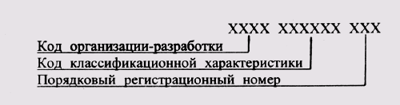
ОБОЗНАЧЕНИЕ ИЗДЕЛИЙ И КОНСТРУКТОРСКИХ ДОКУМЕНТОВ
Каждому изделию и его конструкторским документам присваивается самостоятельное обозначение в соответствии с ГОСТ 2.201—80. Устанавливается следующая структура обозначения изделий и его конструкторского документа:
Чертежи деталей и спецификации
шифров не имеют

Slide 43
СОДЕРЖАНИЕ РАЗДЕЛОВ ИСХОДНЫХ ДАННЫХ ДЛЯ ПРОЕКТИРОВАНИЯ ПРОМЫШЛЕННОГО ХИМИЧЕСКОГО ПРОИЗВОДСТВА

Slide 44
СОДЕРЖАНИЕ РАЗДЕЛОВ ИСХОДНЫХ ДАННЫХ ДЛЯ ПРОЕКТИРОВАНИЯ ПРОИЗВОДСТВА
Основным документом при разработке проекта предприятия или сооружения химической промышленности являются исходные данные.
ЗАКАЗЧИК
Ведущая научно-
исследовательская
организация
Исходные данные
Отраслевая - научно-
исследовательская
организация
техническое задание
на проектирование
Проектная
организация

Slide 45
СОДЕРЖАНИЕ РАЗДЕЛОВ ИСХОДНЫХ ДАННЫХ ДЛЯ ПРОЕКТИРОВАНИЯ ПРОМЫШЛЕННОГО ПРОИЗВОДСТВА
Раздел 1. Общие сведения и технология
Сведения об эффективности технологии.
Масштаб опытных установок.
Раздел 2. Характеристика выполненных научно-исследовательских работ и опытных работ, положенных в основу исходных данных.
Литературный обзор технологии.
Обзор научно-исследовательских работ, выполненных по отдельным стадиям и узлам технологии.
Назначение целевого продукта.
Краткая характеристика уровня техники и основные технические показатели по аналогичным производствам.
Прогноз и потребности товарной продукции на перспективу
Раздел 3. Технико-экономическое обоснование рекомендуемого метода производства. Перспективы производства и потребления
Прогноз обеспеченности производства сырьем и материалами требуемого качества.
Ориентировочный расчет себестоимости продукта и сравнение ее с себестоимостью аналогичного продукта, получаемого другими методами.
Технико-экономические показатели производства.
Возможные направления использования попутных продуктов и реализуемых отходов производства

Slide 46
СОДЕРЖАНИЕ РАЗДЕЛОВ ИСХОДНЫХ ДАННЫХ ДЛЯ ПРОЕКТИРОВАНИЯ ПРОМЫШЛЕННОГО ПРОИЗВОДСТВА
Раздел 4. Патентный формуляр
Раздел 5. Техническая характеристика исходного сырья, вспомогательных материалов, основных и конечных продуктов. Целевое назначение и области применения основных продуктов
Наименование ГОСТов, ТУ и других нормативных документов, регламентирующих качество исходного сырья, вспомогательных материалов и товарных продуктов
Области применения товарных продуктов
Раздел 6. Физико-химические константы и свойства исходных, промежуточных и конечных продуктов
Раздел 7. Химизм, физико-химические основы и принципиальная технологическая схема производства
Химизм процесса по стадиям
Тепловые эффекты процессов
Кинетические уравнения реакций
Степень конверсии и выхода по стадиям производства
Принципиальная технологическая схема производства с описанием процесса по стадиям
Обзор и обобщение патентной информации www.fips.ru

Slide 47
СОДЕРЖАНИЕ РАЗДЕЛОВ ИСХОДНЫХ ДАННЫХ ДЛЯ ПРОЕКТИРОВАНИЯ ПРОМЫШЛЕННОГО ПРОИЗВОДСТВА
Раздел 8. Рабочие и технологические параметры производства
Технологические параметры производства и их допустимый диапазон колебаний
Условия приготовления и регенерации катализаторов
Условия образования осадков, полимеров смол, пены, методы предотвращения их образования и удаления
Рекомендации по характеру перемешивания реакционных смол
Рекомендации по флегмовым числам и плотностям орошения для конкретных ректификационных и абсорбционных процессов
Раздел 9. Материальный баланс производства
Исходные данные для составления материального баланса по всему производству
Таблицы материального баланса по стадиям производства с указанием составов промежуточных и конечных продуктов
Раздел 10. Технологическая характеристика побочных продуктов и реализуемых отходов производства
Техническая характеристика, свойства и составы побочных продуктов, ГОСТы, ТУ и другие нормативные документы
Области применения и объемы потребления побочных продуктов
Рекомендации по выбору тары, хранению и транспортировке
Характеристика реализуемых отходов производства
Технология переработки реализуемых отходов производства

Slide 48
СОДЕРЖАНИЕ РАЗДЕЛОВ ИСХОДНЫХ ДАННЫХ ДЛЯ ПРОЕКТИРОВАНИЯ ПРОМЫШЛЕННОГО ПРОИЗВОДСТВА
Раздел 11. Математическое описание технологических процессов и аппаратов
Общие математические модели реакторов и других технологических узлов и оборудования.
Уравнения для расчета фазовых равновесий в системах пар-жидкость и жидкость-жидкость
Раздел 12. Данные для расчета, конструирования и выбора основного промышленного технологического оборудования и защиты строительных конструкций
Рекомендации по выбору конструкционных материалов для основного технологического оборудования
Виды и скорости коррозии рекомендуемых конструкционных материалов в соответствующих средах
Рекомендации и требования для конструирования и подбора основного технологического оборудования
Рекомендации по применению оригинальных аппаратов. Технические проекты таких аппаратов, аналогия с аппаратами, испытанными на производстве
Раздел 13. Рекомендации для проектирования автоматизации производства
Перечень параметров, подлежащих контролю. Рекомендуемые точки и схемы автоматического регулирования.
Рекомендации по применению автоматического управления производством (АСУП) с использованием ЭВМ

Slide 49
СОДЕРЖАНИЕ РАЗДЕЛОВ ИСХОДНЫХ ДАННЫХ ДЛЯ ПРОЕКТИРОВАНИЯ ПРОМЫШЛЕННОГО ПРОИЗВОДСТВА
Раздел 14. Аналитический контроль производства
Перечень точек отбора проб для анализа, периодичность анализов
Перечень методик анализов с указанием ГОСТов и инструкций
Рекомендации по выбору пробоотборных устройств
Раздел 15. Методы и технологические параметры очистки химически и механически загрязненных сточных вод, обезвреживания газовых выбросов и ликвидации вредных отходов
Количество и состав химически и механически загрязненных сточных вод по отдельным стадиям и узлам производства
Технология первичной (локальной) очистки химически и механически загрязненных сточных вод
Количество и состав газовых выбросов в атмосферу
Рекомендации по получению товарной продукции из (или с помощью) сточных вод и газовых выбросов

Slide 50
СОДЕРЖАНИЕ РАЗДЕЛОВ ИСХОДНЫХ ДАННЫХ ДЛЯ ПРОЕКТИРОВАНИЯ ПРОМЫШЛЕННОГО ПРОИЗВОДСТВА
Раздел 17. Указатель отчетов и рекомендуемой литературы по рассматриваемой технологии производства
Перечень отчетов о работе опытных и полузаводских установок
Перечень книг и статей в периодических изданиях, освещающих вопросы данной технологии
Раздел 16. Мероприятия по технике безопасности, промсанитарии и противопожарной профилактике
Перечень наиболее опасных мест в технологической схеме производства
Возможные источники выделения вредностей, рекомендации по обеспечению полной герметичности оборудования, методы удаления вредных выделений
Места возможных источников шумов и вибрации по технологическим причинам и методы их устранения или снижения до допустимых норм.
Способы обезвреживания токсичных, взрыво- и пожароопасных продуктов в случаях аварий и разливов
Токсикологическая характеристика веществ (исходных, промежуточных и конечных), имеющихся в производстве
Предельно допустимые концентрации (ПДК) вредных веществ
Рекомендация по индивидуальным средствам защиты
Пожаро-, взрывоопасные и пирофорные свойства веществ, встречающихся в производстве
Рекомендации по продолжительности рабочего дня в зависимости от степени вредности условий труда

Slide 51
СОДЕРЖАНИЕ РАЗДЕЛОВ ИСХОДНЫХ ДАННЫХ ДЛЯ ПРОЕКТИРОВАНИЯ ПРОИЗВОДСТВА
Перечень исходных данных для проектирования процессов кристаллизации
ПРИМЕР №1
1. Характеристика раствора, поступающего на кристаллизацию:
а) физико-химические свойства раствора, растворителя и растворенных веществ: зависимость растворимости смеси веществ от температуры, плотности растворов с различным содержанием растворенных веществ, теплоемкости раствора в зависимости от температуры и концентрации (при отсутствии возможности расчета);
б) начальная концентрация растворенного вещества в растворе.
2. Температура процесса кристаллизации. Рекомендуемая скорость охлаждения.
3. Теплота кристаллизации для новых веществ, по которым отсутствуют данные в справочной литературе.

Slide 52
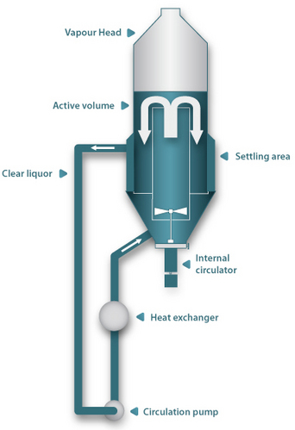
СОДЕРЖАНИЕ РАЗДЕЛОВ ИСХОДНЫХ ДАННЫХ ДЛЯ ПРОЕКТИРОВАНИЯ ПРОИЗВОДСТВА
Перечень исходных данных для проектирования процессов кристаллизации
ПРИМЕР №1
4. Характеристика получаемой суспензии:
а) размер кристаллов (гранулометрический состав);
б) твердость кристаллов;
в) способность измельчаться при перемешивании или перекачке насосами.
5. Время кристаллизации с учетом времени роста кристаллов для получения удовлетворительно фильтруемых суспензий.
6. Данные для расчета материального и теплового балансов кристаллизации.

Slide 53
СОДЕРЖАНИЕ РАЗДЕЛОВ ИСХОДНЫХ ДАННЫХ ДЛЯ ПРОЕКТИРОВАНИЯ ПРОИЗВОДСТВА
Перечень данных для проектирования процессов электролиза
ПРИМЕР №2
1. Характеристика электролита, поступающего на электролиз. Физико-химические свойства раствора (плотность, растворимость, электропроводность, теплоемкость и т. д.).
2. Характеристика продуктов электролиза − жидких и газообразных (токсические свойства, взрывоопасные концентрации, плотность, растворимость, теплоемкость и т. д.).
3. Рекомендуемая конструкция электролизера на основе проведенных комплексных испытаний (сила тока, напряжение, плотность тока, выход по току, конструктивные материалы анодов, катодов, диафрагмы, оптимальный температурный режим, установочный чертеж электролизера).

Slide 54
СОДЕРЖАНИЕ РАЗДЕЛОВ ИСХОДНЫХ ДАННЫХ ДЛЯ ПРОЕКТИРОВАНИЯ ПРОИЗВОДСТВА
Перечень данных для проектирования процессов электролиза
ПРИМЕР №2
4. Инструкции по монтажу и эксплуатации электролизера, в том числе пуску, остановке.
5. Основные положения по технике безопасности и электрической безопасности.
6. Удельные расходные коэффициенты.
7. Кривые зависимости показателей электролиза от плотности тока (вольтаж, выход по току, расходы материалов и т. д.), для возможности выявления оптимального режима в конкретных экономических условиях.
8. Инструкции по ремонту электролизеров и необходимые рекомендации для проектирования ремонтных мастерских (замена диафрагм, анодная мастерская, пропитка, заливка стержней и т. п.).

Slide 55
СОДЕРЖАНИЕ РАЗДЕЛОВ ИСХОДНЫХ ДАННЫХ ДЛЯ ПРОЕКТИРОВАНИЯ ПРОИЗВОДСТВА
Перечень данных для проектирования процессов электролиза
ПРИМЕР №2
9. Мероприятия по борьбе с токами утечки при прокладке трубопроводов, отборе проб и т. п.
10. Рекомендуемые материалы для трубопроводов и арматуры.
11. Рекомендуемые приборы контроля, регулирования, дистанционного управления, местные и вынесенные на щит и т. п.
12. Межремонтный пробег электролизера.
13. Материальный, тепловой, энергетический и эксергетический баланс электролизера при принятых режимных условиях его работы.

Slide 56
ВЫБОР И РАЗРАБОТКА ТЕХНОЛОГИЧЕСКОЙ СХЕМЫ ПРОИЗВОДСТВА

Slide 57
ВЫБОР И РАЗРАБОТКА ТЕХНОЛОГИЧЕСКОЙ СХЕМЫ ПРОИЗВОДСТВА
ОБЩИЕ ПОЛОЖЕНИЯ
Задача создания технологической схемы нового производства -разработка комплекса взаимосвязанных процессов, обеспечивающих получение требуемых продуктов нужного качества при минимальной себестоимости.

Slide 58
ВЫБОР И РАЗРАБОТКА ТЕХНОЛОГИЧЕСКОЙ СХЕМЫ ПРОИЗВОДСТВА
Исходные данные для разработки технологической схемы :
задание на проектирование;
материал предпроектной проработки (предполагаемый район строительства, мощность производства, сведения по технологии действующих производств или их аналогов и т.д.);
общие данные по заводу (температура воздуха, воды, условия выброса сточных вод в общезаводскую канализацию, сброса отходящих газов в атмосферу, вывозка шлаков и отходов, особые условия и т.д.);
рецептурные материалы к проектированию (регламент и все из­менения и дополнения к нему, отчеты о научно-исследовательских разработках, материалы из учебников, монографий, справочников, периодических изданий, авторских свидетельств и патентов, материалы по обследованию родственных производств; систематизируется литература по методам расчета основных технологических процессов и аппаратов, которые будут использоваться при проектировании);
уточненные ограничивающие параметры (запрещение использовать в виде промежуточных продуктов в технологической схеме канцерогенных или мутагенных веществ), выбор мероприятий, позволяющих исключить использование сильнодействующих ядовитых веществ, технико-экономические ограничения и т.д.

Slide 59



ПОСЛЕДОВАТЕЛЬНОСТЬ РАЗРАБОТКИ ТЕХНОЛОГИЧЕСКОЙ СХЕМЫ
Операционная технологическая схема - графическое схематичное системное представление последовательности и взаимодействия технологических процессов, материальных и технологических потоков.
z
ОТС
х
y
– вектор входных параметров (сырьё);
– вектор выходных параметров
(количество и качество готового продукта);
– вектор режимных параметров
(температура, давление, расход и др.);

Slide 60
ПОСЛЕДОВАТЕЛЬНОСТЬ РАЗРАБОТКИ ТЕХНОЛОГИЧЕСКОЙ СХЕМЫ
смеситель
Элементы операционной технологической схемы (ОТС)
реактор
распределитель
компрессор
(аппарат типа
сжатие-расширение)
теплообменник
аппарат
межфазного обмена
Элемент ОТС – это аппарат, в котором протекает химико-технологический процесс.
Схема ОТС дает только общее представление о характере проектируемого производства, поэтому следующим этапом является составление операционных блок-схем отдельных стадий производства

Slide 61
ПОСЛЕДОВАТЕЛЬНОСТЬ РАЗРАБОТКИ ТЕХНОЛОГИЧЕСКОЙ СХЕМЫ
Блок-схема показывает технологическую связь между стадиями какого-либо производства.
Подготовка сырья;
Проведение химического превращения;
Выделение и очистка целевого продукта;
Создание товарной формы целевого продукта.

Slide 62
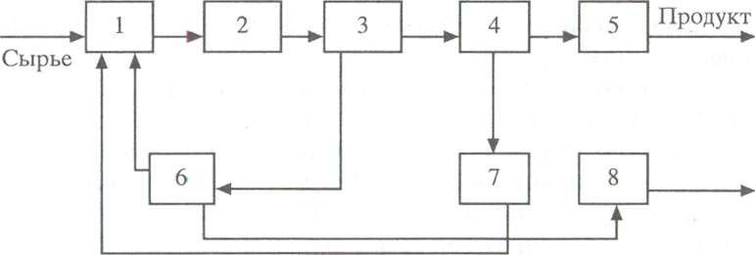
ПОСЛЕДОВАТЕЛЬНОСТЬ РАЗРАБОТКИ ТЕХНОЛОГИЧЕСКОЙ СХЕМЫ
Примерная схема стадий технологического процесса:
1 — подготовка сырья;
2 — химическое превращение;
3 — выделение не превращенного сырья;
4 — выделение и очистка целевого продукта;
5 — придание товарной формы целевому продукту;
6 — регенерация и очистка непревращенного сырья;
7 — регенерация и очистка вспомогательных веществ;
8 — обезвреживание отходов.

Slide 63
ПОСЛЕДОВАТЕЛЬНОСТЬ РАЗРАБОТКИ ТЕХНОЛОГИЧЕСКОЙ СХЕМЫ
Следующим этапом детализации блок-схемы является разбивка каждой стадии процесса на отдельные физико-химические и химические операции:
Массообменные процессы
растворение, кристаллизация, прос­тая перегонка и ректификация, экстракция, абсорбция, адсорбция, десорбция;
Гидромеханические процессы
осаждение, фильтрование, цент­рифугирование;
Стадии подготовки сырья
подача и выдача газообразных, жидких и твердых веществ с их дозировкой, разбавлением или концентрированием

Slide 64
ПОСЛЕДОВАТЕЛЬНОСТЬ РАЗРАБОТКИ ТЕХНОЛОГИЧЕСКОЙ СХЕМЫ
хлорирование, нитрование, окисление, восстановление, гидрирование, пиролиз и т.д.
Химические процессы
дробление, измельчение, классификация и дозирование твердых веществ; транспортирование и перемешивание жидкостей;
Механические процессы
нагревание, охлаждение, испарение, конденсация, выпаривание, сушка;
Теплообменные процессы

Slide 65
ПРИНЦИПИАЛЬНАЯ ТЕХНОЛОГИЧЕСКАЯ СХЕМА
После разработки операционной схемы приступают к составлению принципиальной технологической схемы, состоящую из ряда технологических узлов.
Технологический узлел - аппарат (машина) или группа аппаратов с обвязочными трубопроводами и арматурой, в которых начинается и полностью заканчивается один из физико-химических или химических процессов

Slide 66
ПРИНЦИПИАЛЬНАЯ ТЕХНОЛОГИЧЕСКАЯ СХЕМА
Объекты технологических узлов:
  сборники,
  мерники,
  насосы,
  компрессоры,
  газодувки,
  сепараторы,
  теплообменники,
  ректификационные колонны,
  реакторы,
  котлы-утилизаторы,
  фильтры,
  центрифуги,
  отстойники,
  дробилки,
  классификаторы,
  сушилки,
  выпарные аппараты,
  трубопроводы,
  арматура трубопроводов,
  предохранительные устройства,
  датчики и приборы контроля и автоматизации,
исполнительные и регулирующие механизмы и устройства
Указанные аппараты и машины выпускаются промышленностью и стандартизовано

Slide 67
ПРИНЦИПИАЛЬНАЯ ТЕХНОЛОГИЧЕСКАЯ СХЕМА
При составлении технологической схемы учитывается ряд обязательных задач:
Обеспечение охраны труда и техники безопасности
Условия массопередачи потоков продуктов (полупродуктов) между химическими аппаратами
Выбор тепло- и хладоносителей

Slide 68
Обеспечение охраны труда и техники безопасности
В технологической схеме должны предусматриваться:
средства предотвращения превышения давления:
предохранительные клапаны,
взрывные мембраны,
гидрозатворы, аварийные емкости
системы создания защитной атмосферы,
системы аварийного охлаждения и т.д.
На трубопроводе должна быть предусмотрена запорная арматура с ручным или механическим приводом (вентили, задвижки), а для отключения регулирующих клапанов — обводные (байпасные) линии.

Slide 69
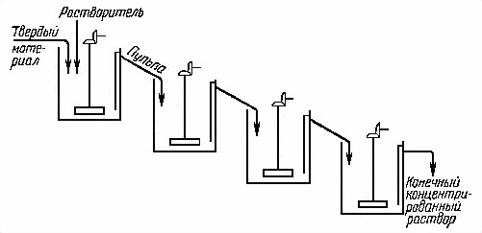
Условия массопередачи потоков продуктов (полупродуктов) между химическими аппаратами
На этапе синтеза технологической схемы решается вопрос об уменьшении затрат на перекачку продуктов.
Необходимо максимально использовать самотек для транспортировки жидкостей из аппарата в аппарат. Поэтому предусматривается необходимое превышение одного аппарата над другим.

Slide 70
Выбор тепло- и хладоносителей
В качестве теплоносителей в зависимости от назначения производственных процессов могут применяться самые разнообразные газообразные, жидкие и твердые вещества.
Экономически выгодно основное количество тепла передать дешевыми хладоносителями: воздух и оборотная промышленная вода.
Остаточное тепло снимается дорогими хладоагентами: захоложенная вода, рассол, жидкий аммиак и т.п.
Самыми дешевыми теплоносителями являются топочные газы, но они не транспортабельны

Slide 71
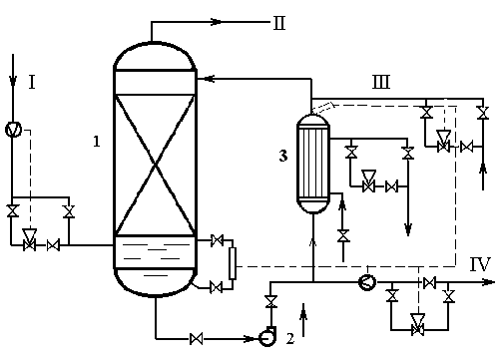
ПРИНЦИПИАЛЬНАЯ ТЕХНОЛОГИЧЕСКАЯ СХЕМА
Особое внимание при проектировании технологической схемы следует уделять обвязке ее отдельных узлов.
ПРИМЕР №1
Обвязка узла абсорбции:
I—IV— основные
трубопроводы;
1 — абсорбер;
2 — насос;
3 — холодильник абсорбента
Нормальная работа узла абсорбции зависит от постоянства температуры, давления и от соотношения количества газа и абсорбента

Slide 72
ПРИМЕР №1
На линии подачи газа (I): диафрагма расходомера, пробоотборник, бобышка для замера давления и бобышка для замера температуры.
На линии выхода газа (II): диафрагма расходомера, пробоотборник, бобышка для замера температуры, бобышка для замера давления, регулирующий клапан, поддерживающий постоянное давление в абсорбере.
На линии подачи свежего абсорбента (III): диафрагма расходомера, или ротаметр, пробоотборник, бобышка для замера температуры, регулирующий клапан, связанный с регулятором соотношения газа и абсорбента.
На линии вывода насыщенного абсорбента (IV): диафрагма расходомера или ротаметр, бобышка для замера температуры, регулирующий клапан, связанный с регулятором уровня жидкости в нижней части абсорбера.

Slide 73
ПРИНЦИПИАЛЬНАЯ ТЕХНОЛОГИЧЕСКАЯ СХЕМА
Окончательная технологическая схема составляется после разработки всех разделов проекта и вычерчивается на стандартных листах бумаги в соответствии с требованием ЕСКД (Единая система конструкторской документации).
После этого составляется описание технологической схемы, которая снабжается спецификацией, где указывается количество всех аппаратов и машин.
Резерв оборудования выбирается с учетом графика проведения планово-предупредительного ремонта и свойств технологического процесса.

Slide 74
ПРИНЦИПИАЛЬНАЯ ТЕХНОЛОГИЧЕСКАЯ СХЕМА
Описание технологической схемы является частью расчетно-пояснительной записки, в которой отражено:
Сырье:
    способы подачи в цех,
    место хранения,
    вид первичной обработки,
    способы дозирования и загрузки в аппараты.
    Технологические операций:
    конструкция аппарата,
    способы загрузки и выгрузки,
    характеристики протекающего процесса,
    способ проведения (периодический, непрерывный),
    основные параметры процесса (температура, давление и др.),
    методы контроля и регулирования,
    отходы и побочные продукты.
    внутрицеховая и межцеховая транспортировка продуктов.
    Графический материал:
    схемы,
    аппараты и машины с указанием присвоенных им по схеме номеров.
    Анализ надежность разработанной технологической схемы и способы, применяемые для повышения ее устойчивости.

Slide 75
РАЗМЕЩЕНИЕ ТЕХНОЛОГИЧЕСКОГО ОБОРУДОВАНИЯ
Определение типов и количество агрегатов, направление потоков и их взаимное высотное расположение;
Группировка оборудования для процессов с аналогичными вредными выделениями;
Размещение технологического оборудования на чертежах компоновки цеха. При размещении руководствоваться принципами группировки

Slide 76
РАЗМЕЩЕНИЕ ТЕХНОЛОГИЧЕСКОГО ОБОРУДОВАНИЯ
Принципы группировки оборудования:
Возможность размещение на открытых площадках
Эксплуатация аппаратов сопряжена с выделением пыли, вибрации и выделение агрессивных веществ
Аппараты размещаемые на наружных установках снабжаемых водой
Крупногабаритное и тяжелое оборудование
Аппараты с высоко расположенными люками, штуцерами и перемешивающими устройствами.
В одном помещении не следует объединять оборудование с различными по категории выделениями.
При несоблюдении этого принципа приходится, например насос, перекачивающий воду, но расположенный рядом с углеводородным насосом снабжать электродвигателем во взрывобезопасном исполнении.

Slide 77
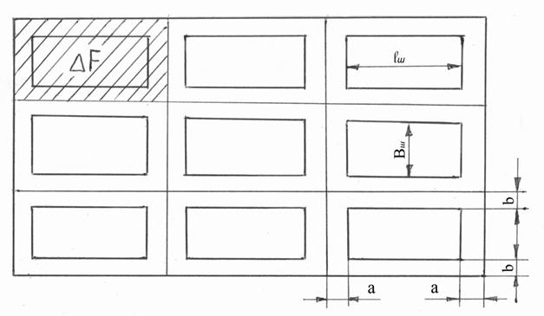
РАЗМЕЩЕНИЕ ТЕХНОЛОГИЧЕСКОГО ОБОРУДОВАНИЯ
Cтройность, симметричность, максимальная упорядоченность размещения всех аппаратов и машин - основной критерий оценки расположения оборудования
В каждом технологическом помещении они должны образовывать вертикальные и горизонтальные ряды с одним или несколькими основными проходами шириной 1—2 м и удобными подходами к каждому агрегату, ширина которых в свету не менее 0,8 м.
В качестве основных проходов и проездов целесообразно использовать перекрытия каналов, проходящих вдоль по цеху

Slide 78
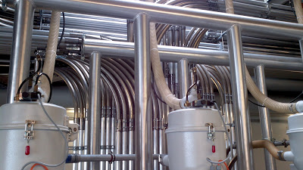
РАЗМЕЩЕНИЕ ТЕХНОЛОГИЧЕСКОГО ОБОРУДОВАНИЯ
Расстановка аппаратов на нулевой и других отметках должна производится так, чтобы обеспечить возможность прохождения пучков трубопроводов, подвешиваемых к перекрытиям.
Этому могут помешать аппараты, по какой-либо причине выдвинутые из общего ряда.

Slide 79
РАЗМЕЩЕНИЕ ТЕХНОЛОГИЧЕСКОГО ОБОРУДОВАНИЯ
При конструировании нового производства в машинном зале большой протяженности рекомендуется через 40—50 м предусмотреть монтажные площадки длиной 6-12 м, на которых впоследствии можно будет установить дополнительное оборудование.
Для проведения чисток, устранения неплотностей, смены изнашивающихся деталей должны быть предусмотрены рабочие площадки и подъемно-транспортное оборудование.

Slide 80
РАЗМЕЩЕНИЕ ТЕХНОЛОГИЧЕСКОГО ОБОРУДОВАНИЯ
При установке оборудования в цехе необходимо соблюдать правила:
основные проходы по фронту обслуживания щитов управления должны быть шириной не менее 2 м;
основные проходы по фронту обслуживания и между рядов машин (компрессоров, насосов, местных контрольно-измерительных приборов и т.д.) при наличии постоянных рабочих мест должны быть не менее 1,5 м;
проходы между компрессорами должны быть не менее 1,5 м, а между насосами — не менее 1 м;

Slide 81
РАЗМЕЩЕНИЕ ТЕХНОЛОГИЧЕСКОГО ОБОРУДОВАНИЯ
расположение оборудования на открытом воздухе и внутри здания должно обеспечивать свободный проход к аппаратам, шириной не менее 1 м со всех сторон;
свободный доступ к отдельным узлам управления аппаратами;
наличие ремонтных площадок с размерами, достаточными для разборки и чистки аппаратов и их частей (без загромождения рабочих проходов, основных и запасных выходов и площадок лестниц).

Slide 82
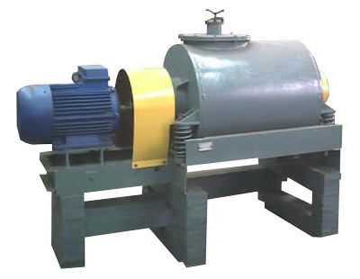
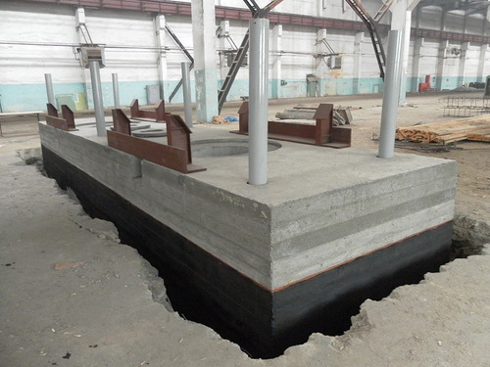
РАЗМЕЩЕНИЕ ТЕХНОЛОГИЧЕСКОГО ОБОРУДОВАНИЯ
Для предотвращения влияния вибрации, вызываемой работой ряда машин, необходимо соблюдать следующие условия:
фундаменты под компрессоры должны быть отделены от конструкции здания (фундаментов, стен, перекрытий и т.д.);
при необходимости должна применяться изоляция фундаментов, предохраняющая их от вибрации, и т. п.
Фундамент под промышленное оборудование
Вибрационная мельница

Slide 83
Лекция № 4
ЭСКИЗНАЯ КОНСТРУКТИВНАЯ РАЗРАБОТКА ОСНОВНОЙ ХИМИЧЕСКОЙ АППАРАТУРЫ

Slide 84
ЭСКИЗНАЯ КОНСТРУКТИВНАЯ РАЗРАБОТКА ОСНОВНОЙ ХИМИЧЕСКОЙ АППАРАТУРЫ
Эскизный проект – первый этап проектирования, который разрабатывают с целью установления принципиальных (конструктивных, схемных и др.) решений изделия, дающих общее представление о принципе работы и (или) устройстве изделия, когда это целесообразно сделать до разработки технического проекта или рабочей документации.
ГОСТ 2.119-73: ЕСКД Эскизный проект. Основные положения

Slide 85
ЭСКИЗНАЯ КОНСТРУКТИВНАЯ РАЗРАБОТКА ОСНОВНОЙ ХИМИЧЕСКОЙ АППАРАТУРЫ
Химическое оборудование
Не стандартизованная аппаратура
Стандартизованная аппаратура
конструкции котельно-сварного типа
компрессоры,
насосы,
центрифуги,
фильтры,
машины для переработки пластмасс и т.д.

Slide 86
ЭСКИЗНАЯ КОНСТРУКТИВНАЯ РАЗРАБОТКА ОСНОВНОЙ ХИМИЧЕСКОЙ АППАРАТУРЫ
При подборе оборудования для оснащения нового производства следует стремиться к максимальному использованию типового, стандартизованного, серийно выпускаемого оборудования.
Целесообразно проводить разработку аппаратов, специально приспособленных для работы в конкретном производстве. К такому оборудованию в основном относятся: емкостная аппаратура, реакторы, некоторые теплообменники, аппараты колонного типа.
Рабочие чертежи аппаратов и оснастка для их изготовления разрабатываются в конструкторских бюро машиностроительных заводов. Основанием для разработки служит технический проект аппаратов, предлагаемых для заказа, состоящий из расчетов и чертежей общего вида и наиболее ответственных узлов.

Slide 87
ЭСКИЗНАЯ КОНСТРУКТИВНАЯ РАЗРАБОТКА ОСНОВНОЙ ХИМИЧЕСКОЙ АППАРАТУРЫ
Конструкторский
отдел института
Технический проект
нестандартизованного аппарата
Специализированная
проектная организация
Основанием для разработки технического проекта служит задание соответствующего механо-технологического отдела.
Задание состоит из эскиза общего вида аппарата и его краткой технической характеристики.

Slide 88
ЭСКИЗНАЯ КОНСТРУКТИВНАЯ РАЗРАБОТКА ОСНОВНОЙ ХИМИЧЕСКОЙ АППАРАТУРЫ
В процессе эскизной проработки конструкции аппарата механики совместно с технологами выполняют следующую работу:
разрабатывают мероприятия, обеспечивающие заданный технологический режим;
определяют материал аппарата и его отдельных узлов;
выясняют возможность применения типовых узлов и целых агрегатов;
проверяют соответствие основных размеров аппаратов, определенных в процессе технологического расчета, действующим ГОСТ и стандартам;
разрабатывают детали и приспособления, облегчающие транспортировку аппарата, его монтаж, обслуживание в процессе эксплуатации и демонтаж;
разрабатывают мероприятия по безопасной эксплуатации проектируемого оборудования.

Slide 89
ЭСКИЗНАЯ КОНСТРУКТИВНАЯ РАЗРАБОТКА ОСНОВНОЙ ХИМИЧЕСКОЙ АППАРАТУРЫ
Исходные данные для эскизного проектирования:
рабочие параметры процесса (давление и температура);
физические и химические свойства перерабатываемых веществ, особенно агрессивность при рабочих условиях;
максимальные расходы через различные элементы аппарата;
основные размеры аппарата, определяемые в процессе технологического расчета оборудования (например, диаметр ректификационной колонны, количество тарелок, расстояние между ними и т.п.);

Slide 90
ЭСКИЗНАЯ КОНСТРУКТИВНАЯ РАЗРАБОТКА ОСНОВНОЙ ХИМИЧЕСКОЙ АППАРАТУРЫ
Исходные данные для эскизного проектирования:
характеристика помещения в соответствии с правилами устройства электропривода;
сведения о характере технологического процесса (непрерывный или периодический);
способы эксплуатации аппарата;
опыт эксплуатации аналогичных аппаратов;
особенности строительных конструкций, на которых предполагается установить аппарат.

Slide 91
ОСОБЕННОСТИ ЭСКИЗНОГО КОНСТРУИРОВАНИЯ РАЗЛИЧНЫХ ГРУПП АППАРАТОВ
Реакторы
При эскизном конструировании реактора учитываются :
1. Температура процесса и точность ее регулирования
Обуславливает способ обогрева аппарата и выбор теплоносителя. Необходимо руководствоваться МН−72−62 «Сосуды стальные. Технические условия» и материалами Госгортехнадзора
2. Давление.
Обуславливает форму аппарата и его материал
3. Интенсивность теплообмена
Обуславливает размеры и вид теплопередающей поверхности, конструкция изоляции.
4. Консистенция обрабатываемых материалов
Определяет конструктивное оформление расчетной поверхности теплообмена и конструкцию приспособления для перемешивания

Slide 92
ОСОБЕННОСТИ ЭСКИЗНОГО КОНСТРУИРОВАНИЯ РАЗЛИЧНЫХ ГРУПП АППАРАТОВ
Реакторы
При эскизном конструировании реактора учитываются
5. Интенсивность перемешивания
Определяет устройство диффузоров, специальных перегородок, мешалок с большим числом оборотов.
6. Химические свойства перерабатываемого материала, от которого зависит выбор материала реактора.
7. Непрерывность или периодичность процесса.
8. Удобство монтажа и ремонта аппарата, простота его изготовления.
9. Доступность конструкционных материалов и вида конструкционного материала.
10. Агрегатное состояние обрабатываемых материалов.

Slide 93
ОСОБЕННОСТИ ЭСКИЗНОГО КОНСТРУИРОВАНИЯ РАЗЛИЧНЫХ ГРУПП АППАРАТОВ
Реакторы
Реактор должен удовлетворять требованиям:
иметь необходимый реакционный объем,
обеспечивать определенный гидродинамический режим движения реагентов,
создавать требуемую поверхность контакта взаимодействующих фаз,
поддерживать необходимый теплообмен в процессе,
уровень активности катализатора и т. д.
При обосновании выбора реакционного аппарата для проведения того или иного процесса необходимо учитывать возможность конструктивного осуществления этого аппарата. Поэтому полезно иметь представление об основных конструктивных типах реакторов, используемых в промышленности.

Slide 94
ОСОБЕННОСТИ ЭСКИЗНОГО КОНСТРУИРОВАНИЯ РАЗЛИЧНЫХ ГРУПП АППАРАТОВ
Реакторы
Классификация реакторов по режиму движения реакционной массы и виду поверхности теплообмена.
Режим движения реакционной массы | Способ осуществления движения |  | Поверхность теплообмена
Полное перемешивание | Механическое | Мешалка | Печь с полками | Автоклав с рубашкой
 |  | Вращение реактора | Барабан | -
 | Диффузия или конвекция |  | Реакционная камера, печь с полками | -
Смешанный (один из реагентов движется с минимальной поперечной диффузией, остальные – перемешиваются) | Конвекция |  | Доменная печь | -
 | Пневматическое |  | Реактор с движущимся слоем | Реактор с движущимся слоем
 | Барботаж |  | Реактор с барботажем | Реактор с барботажем

Slide 95
ОСОБЕННОСТИ ЭСКИЗНОГО КОНСТРУИРОВАНИЯ РАЗЛИЧНЫХ ГРУПП АППАРАТОВ
Реакторы
Классификация реакторов по режиму движения реакционной массы и виду поверхности теплообмена.
Режим движения реакционной массы | Способ осуществления движения | Поверхность теплообмена
Полное вытеснение (реагенты движутся с минимальной поперечной диффузией) | Прямоток | Реактор адиабатический | Каталитический реактор с неподвижным слоем
 | Противоток | Колонна с насадкой | -
 |  | Реакционная колонна с тарелками | -
 |  | Ротационная печь | Ротационная печь

Slide 96
ОСОБЕННОСТИ ЭСКИЗНОГО КОНСТРУИРОВАНИЯ РАЗЛИЧНЫХ ГРУПП АППАРАТОВ
Реакторы
Выбор типа и конструкции оборудования - один основных этапов в реализации химико-технологического процесса.
Конструктивная классификация подразделяет всю реакционную аппаратуру на следующие типы:
а) реакционно-массообменное оборудование;
б) колонное оборудование;
в) печи.
г) теплообменное оборудование;

Slide 97
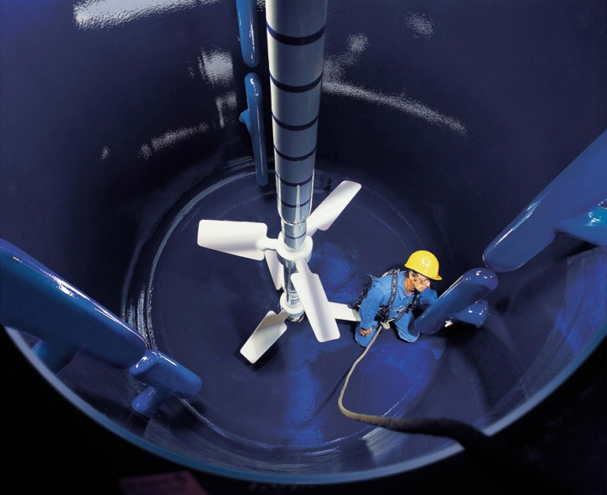
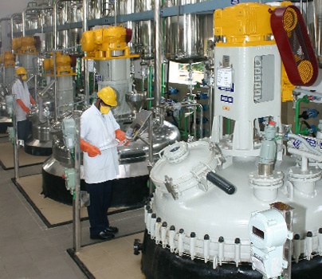
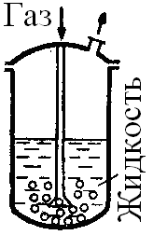
ОСОБЕННОСТИ ЭСКИЗНОГО КОНСТРУИРОВАНИЯ РАЗЛИЧНЫХ ГРУПП АППАРАТОВ
Реакционно-массообменное оборудование
реакторы;
кристаллизаторы;
диссольверы;
выпарные,
дистилляционные и ректификационные аппараты;
абсорберы и адсорберы (в т.ч. технологические хроматографы);
ионообменники;
мембранные, электро- и магнитофоретические аппараты.

Slide 98
ОСОБЕННОСТИ ЭСКИЗНОГО КОНСТРУИРОВАНИЯ РАЗЛИЧНЫХ ГРУПП АППАРАТОВ
Реакционно-массообменное оборудование
Гидродинамический режим движения реагентов: Полное смешение
Агрегатное состояние реагентов | Поверхность теплообмена |  |  | Пример технологического применения
 | Без поверхности | С наружной поверхностью | С внутренней поверхностью
Ж | + | + | + | Диазотирование
Г-Ж | + | + | + | Хлорирование производных этилена
Ж-Ж | + | + | + | Сульфирование бензола
Ж-Г | + | + | + | Получение суперфосфата

Slide 99
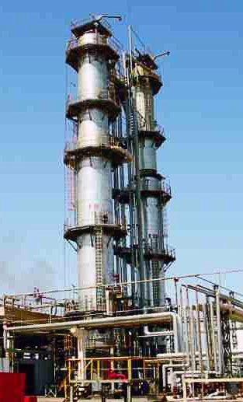
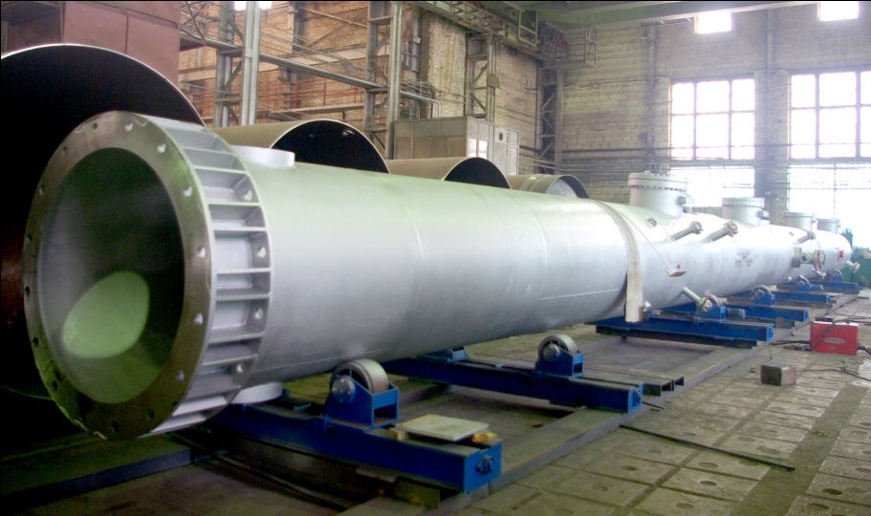
ОСОБЕННОСТИ ЭСКИЗНОГО КОНСТРУИРОВАНИЯ РАЗЛИЧНЫХ ГРУПП АППАРАТОВ
Колонное оборудование
Колонные аппараты применяются для проведения процессов, требующих осуществления наиболее полного контакта между продуктами,обрабатываемыми жидкостью и газом или паром.

Slide 100
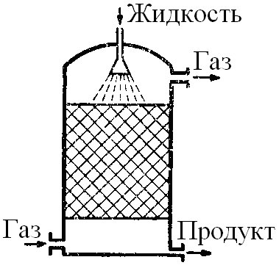
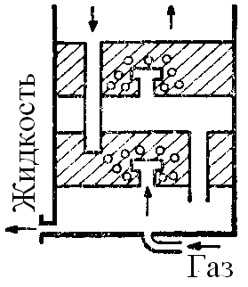
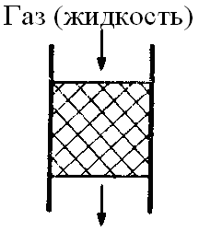
ОСОБЕННОСТИ ЭСКИЗНОГО КОНСТРУИРОВАНИЯ РАЗЛИЧНЫХ ГРУПП АППАРАТОВ
Колонное оборудование
Гидродинамический режим движения реагентов: Полное вытеснение
Агрегатное состояние реагентов | Поверхность теплообмена |  |  | Пример технологического применения
 | Без поверхности | С наружной поверхностью | С внутренней поверхностью
Г-Г/Т | − | − | + | Окисление этилена
Г-Т | + | − | − | Обжиг ивестняка
Ж-Т | + | − | − | Ионный обмен
Г-Т | + | − | − | Газификация твердых топлив
Г-Т | + | − | − | Обжиг пирита

Slide 101
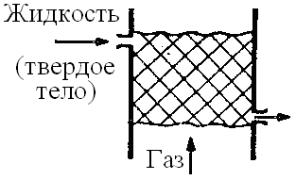
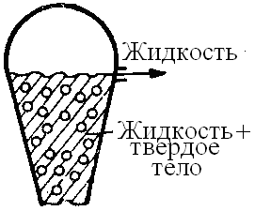
ОСОБЕННОСТИ ЭСКИЗНОГО КОНСТРУИРОВАНИЯ РАЗЛИЧНЫХ ГРУПП АППАРАТОВ
Колонное оборудование
Гидродинамический режим движения реагентов: Полное вытеснение
Агрегатное состояние реагентов | Поверхность теплообмена |  |  | Пример технологического применения
 | Без поверхности | С наружной поверхностью | С внутренней поверхностью
Г-Ж | + | − | + | Окисление углеводородов
Г-Ж | + | − | − | Нейтрализация аммиака
Г-Ж | + | + | + | Окисление n-ксилола
Г-Ж | + | − | − | Получение сульфата аммония
Г-Г/Т | + | − | − | Дегидрогенизация этилбензола, пиролиз бутана

Slide 102
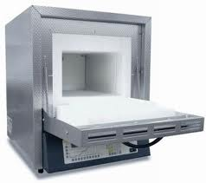
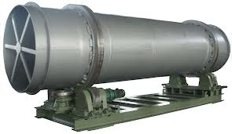
ОСОБЕННОСТИ ЭСКИЗНОГО КОНСТРУИРОВАНИЯ РАЗЛИЧНЫХ ГРУПП АППАРАТОВ
Печи
Печи классифицируют:
Термотехнологическим;
Теплотехнологическим;
Механическим характеристикам.
Основные показатели работы печи:
Производительность;
Тепловая мощность;
Кпд.

Slide 103
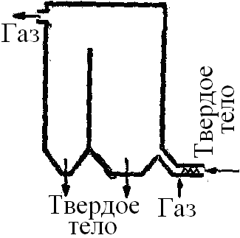
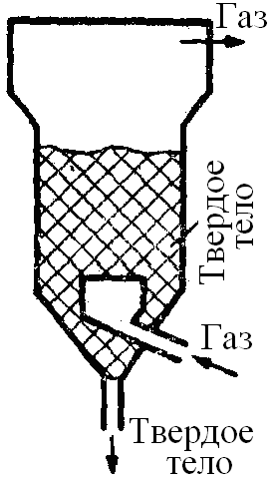
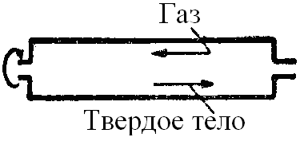
ОСОБЕННОСТИ ЭСКИЗНОГО КОНСТРУИРОВАНИЯ РАЗЛИЧНЫХ ГРУПП АППАРАТОВ
Печи
Гидродинамический режим движения реагентов: Полное вытеснение
Агрегатное состояние реагентов | Поверхность теплообмена |  |  | Пример технологического применения
 | Без поверхности | С наружной поверхностью | С внутренней поверхностью
Г-Т | + | + | − | Окисление руд
Г-Т | + | − | + | Обжиг пирита
Ж-Т | − | − | − | Разложение карбида кальция водою в ацетилен
Г-Г | + | − | + | Окисление углеводородов в олефин и диолефин

Slide 104
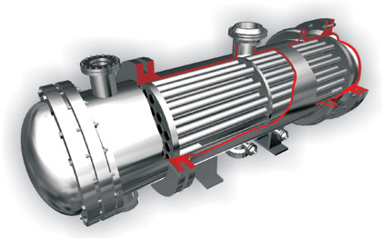
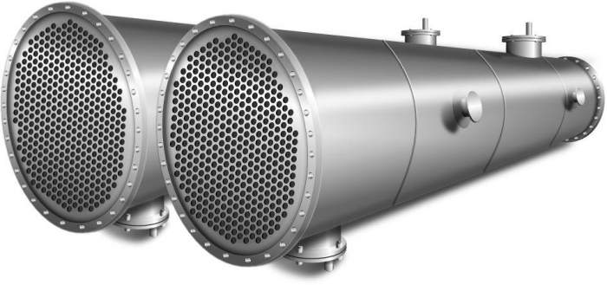
ОСОБЕННОСТИ ЭСКИЗНОГО КОНСТРУИРОВАНИЯ РАЗЛИЧНЫХ ГРУПП АППАРАТОВ
Теплообменное оборудование
Теплообменник — устройство, в котором осуществляется теплообмен между двумя теплоносителями, имеющими различные температуры.

Slide 105
Лекция № 5
ГРАФИЧЕСКОЕ ПРЕДСТАВЛЕНИЕ ХИМИЧЕСКОЙ УСТАНОВКИ

Slide 106
ГРАФИЧЕСКОЕ ПРЕДСТАВЛЕНИЕ ХИМИЧЕСКОЙ УСТАНОВКИ
Графическое представление химических установок позволяет наглядно отобразить принцип действия и конструктивное исполнение оборудования или соответствующего технологического процесса.
Схема дает обзор всех аппаратов, машин и арматуры, входящих в состав данной химической установки.
Типы схем:
Основная технологическая схема;
Блок – схема технологического процесса;
Мнемосхема трубопроводов и аппаратуры;
Каждая из них является источником минимальной (базовой) информации, но, помимо этого, предоставляет и некую дополнительную информацию, содержащуюся только в данной схеме.

Slide 107
ГРАФИЧЕСКОЕ ПРЕДСТАВЛЕНИЕ ХИМИЧЕСКОЙ УСТАНОВКИ
Основная технологическая схема
Основная технологическая схема демонстрирует в простой графической форме базовые технологические операции, а также путь прохождения вещества с указанием исходных материалов и продукта на выходе.
Схема простроена таким образом, что исходные вещества представлены в левой части схемы, по центру ее расположены выполняемые технологические операции, а справа указываются конечные продукты. При этом жидкие и твердые отходы показаны с отводом вниз, а газообразные – с отводом вверх.

Slide 108
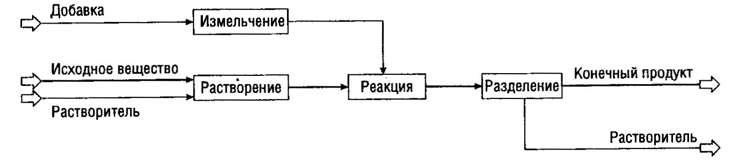
ГРАФИЧЕСКОЕ ПРЕДСТАВЛЕНИЕ ХИМИЧЕСКОЙ УСТАНОВКИ
Основная технологическая схема
Основная технологическая схема с базовой информацией содержит заключенные в соответсвющие прямоугольники (блоки) названия основных выполняемых операций, наименования исходных материалов и конечного продукт, а также пути прохождения основных веществ.
Рисунок 1. Основная технологическая схема с базовой информацией.

Slide 109
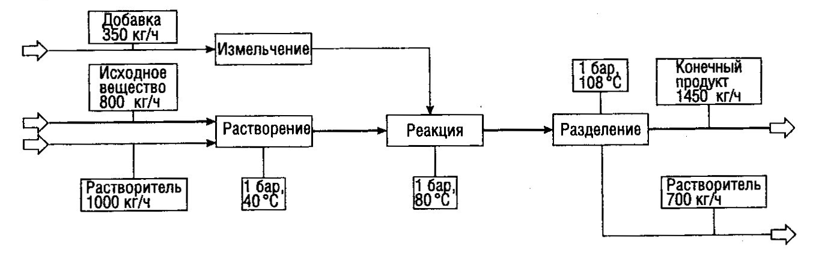
ГРАФИЧЕСКОЕ ПРЕДСТАВЛЕНИЕ ХИМИЧЕСКОЙ УСТАНОВКИ
Основная технологическая схема
В основной технологической блок – схеме с дополнительной информацией называются, помимо прочего, объемы расходуемых веществ и затрат используемых энергоносителей, а также характерные рабочие условия.
Рисунок 2. Основная технологическая схема с дополнительной информацией.

Slide 110
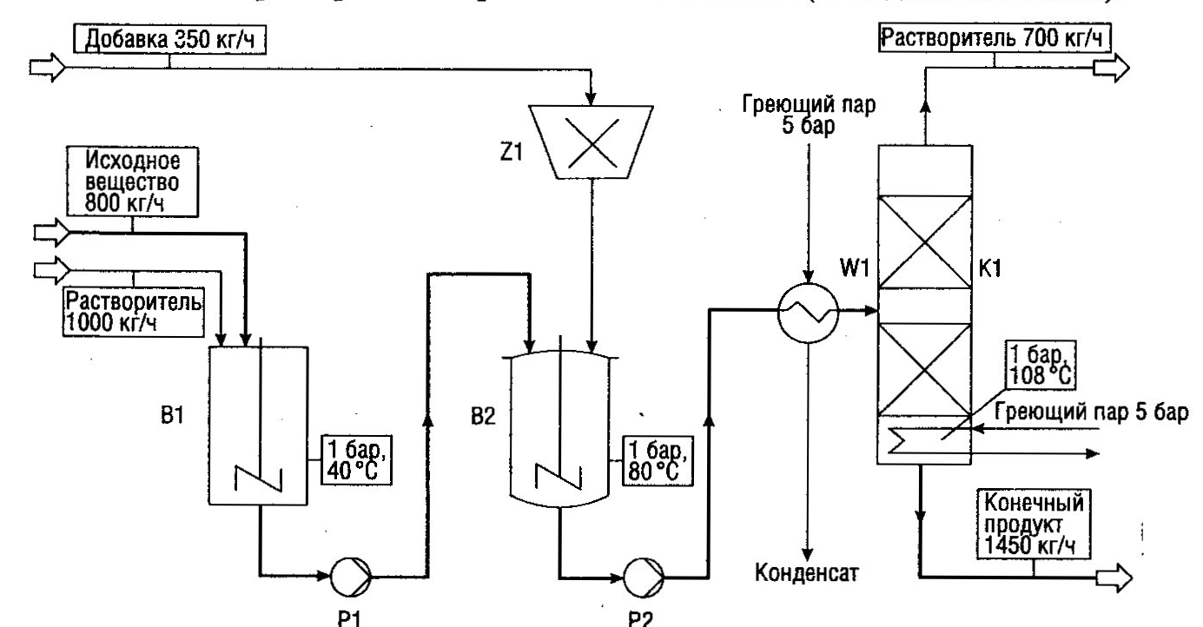
ГРАФИЧЕСКОЕ ПРЕДСТАВЛЕНИЕ ХИМИЧЕСКОЙ УСТАНОВКИ
Блок-схема процесса химической технологии
Блок-схема процесса химической технологии – отражает процесс химмической технологии с указанием в виде графических символов всех используемых аппаратов и маши, а также отображением линий протекания массных и энергетических потоков.
Рисунок. 3. Блок – схема процесса химической технологии с базовой информацией.

Slide 111
ГРАФИЧЕСКОЕ ПРЕДСТАВЛЕНИЕ ХИМИЧЕСКОЙ УСТАНОВКИ
Блок-схема процесса химической технологии
В качестве базовой информации эта схема содержит следующие данные:
Вид требуемых для проведения процесса аппаратов и машин в сопровождении графических символов и условных обозначений (приводные механизмы не указываются);
Пути протекания исходных материалов и конечного продукта, а также веществ и энергии или соответственно энергоносителей в рамках данного процесса, включая названия веществ и энергоносителей;
Типичные рабочие условия.

Slide 112
ГРАФИЧЕСКОЕ ПРЕДСТАВЛЕНИЕ ХИМИЧЕСКОЙ УСТАНОВКИ
Блок-схема процесса химической технологии
В качестве дополнительной информации схема процесса может содержать:
Наименования и количества веществ и энергоносителей, необходимых для данного процесса;
Расположение наиболее важной арматуры;
Назначение КИПиА на самых важных участках установки;
Дополнительные рабочие условия;
Характеристические параметры аппаратов и машин (кроме приводных);
Монтажную высоту основных аппаратов и машин;
Иногда – характеристики приводных механизмов (на отдельных листах).

Slide 113
ГРАФИЧЕСКОЕ ПРЕДСТАВЛЕНИЕ ХИМИЧЕСКОЙ УСТАНОВКИ
Мнемосхема трубопроводов и встроенных приборов
Эта схема отображает всю химическую установку, включая оснащение арматурой и трубопроводами, а также КИПиА с указанием назначения отдельных контрольно-измерительных приборов.
Для данной схемы используются уже известные графические символы, соединенные линиями, отображающими пути прохождения веществ, энергоносителей и сигналов.

Slide 114
ГРАФИЧЕСКОЕ ПРЕДСТАВЛЕНИЕ ХИМИЧЕСКОЙ УСТАНОВКИ
Мнемосхема трубопроводов и встроенных приборов
В качестве базовой информации рассматриваема мнемосхема содержит:
Виды аппаратов и машин;
Обозначения аппаратов и машин с указанием их характеристик;
Указание условных проходов, ступеней давления, названий материалов и исполнений трубопроводов;
Сведения об изоляции элементов установки;
Назначение КИПиА.

Slide 115
ГРАФИЧЕСКОЕ ПРЕДСТАВЛЕНИЕ ХИМИЧЕСКОЙ УСТАНОВКИ
Мнемосхема трубопроводов и встроенных приборов
В качестве добавочной информации блок – схема может содержать:
Пути прохождения энергоносителей, их название и расход;
Обозначение арматуры и важнейших контрольно – измерительных приборов;
Монтажную высоту аппаратов и машин;
Материалы, используемые для изготовления аппаратов и машин.

Slide 116
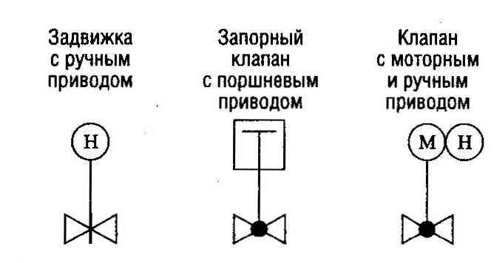
ГРАФИЧЕСКОЕ ПРЕДСТАВЛЕНИЕ ХИМИЧЕСКОЙ УСТАНОВКИ
Мнемосхема трубопроводов и встроенных приборов
Графические символы для арматуры состоят из условных обозначений исполнительного элемента и сервопривода:
Рисунок 5. Арматура с сервоприводом

Slide 117
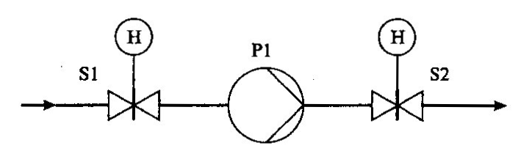
ГРАФИЧЕСКОЕ ПРЕДСТАВЛЕНИЕ ХИМИЧЕСКОЙ УСТАНОВКИ
Мнемосхема трубопроводов и встроенных приборов
ПРИМЕР №1
Ненадежные в работе регулировочная арматура и аппараты в местах перед входом и после выхода снабжены задвижками, позволяющими демонтировать это оборудование без отключения всей установки или общего сбоя в работе в случае избыточного давления на этих сомнительных участках.
Рисунок 6. Демонтированный насос

Slide 118
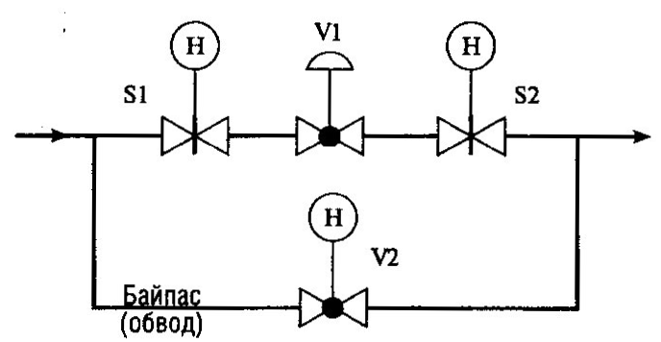
ГРАФИЧЕСКОЕ ПРЕДСТАВЛЕНИЕ ХИМИЧЕСКОЙ УСТАНОВКИ
Мнемосхема трубопроводов и встроенных приборов
ПРИМЕР №2
Особенно важную арматуру следует по возможности так встраивать в трубопроводную сеть, чтобы в случае неисправности их можно было демонтировать без остановки всей установки. Для этой цели прокладывают байпасную линию ( обводной трубопровод )
Рисунок 7. Демонтированный клапан с байпасом

Slide 119
Мнемосхемы трубопроводов и встроенных приборов технических установок
Установка для перекачивания жидкости
Арматура отмечается в мнемосхеме с помощью принятых условных обозначений. Способ обозначения:
Буква латинского алфавита, номера трубопровода и двухразрядного числа.
где буквенное обозначение:
V – запорный клапан,
S – задвижка,
Н – кран,
К – заслонка.
V305 - клапан в трубопроводе № 3 с порядковым номером 05.
ПРИМЕР №1

Slide 120
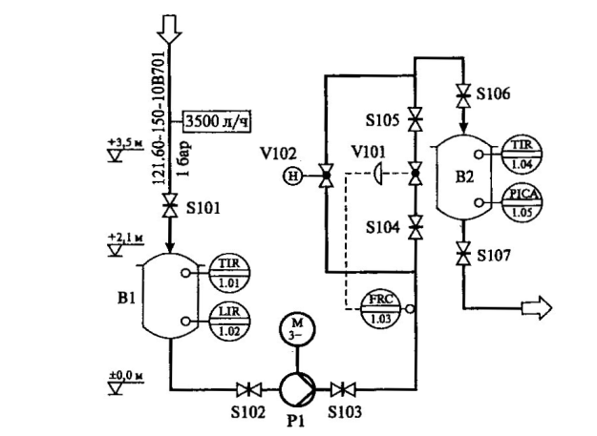
Мнемосхемы трубопроводов и встроенных приборов технических установок
Установка для перекачивания жидкости
ПРИМЕР №1
Рисунок 8. Мнемосхема трубопроводов и встроенных приборов перекачивающей установки

Slide 121
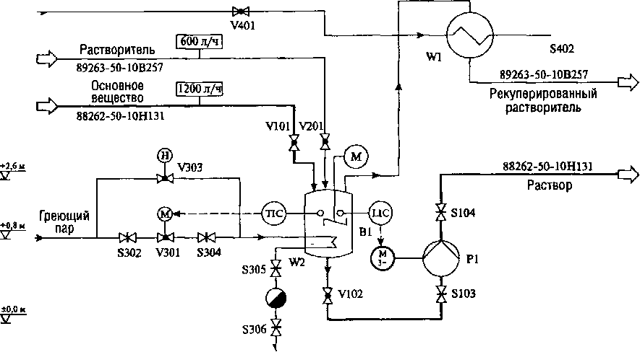
Мнемосхемы трубопроводов и встроенных приборов технических установок
Установка для приготовления раствора
ПРИМЕР №2
Рисунок 9. Схема установки для приготовления раствора

Slide 122
Мнемосхемы трубопроводов и встроенных приборов технических установок
Установка для приготовления раствора
ПРИМЕР №2
Для улучшения растворимости смесь нагревается в аппарате-растворителе В1 посредством обогреваемого паром теплообменника W2. Подача греющего пара дозируется регулируемым клапаном с приводом от электродвигателя, причем в случае его неисправности можно воспользоваться ручным управлением на основе байпаса. Слив конденсата осуществляется через конденсатоотводчик. В результате нагревания в аппарате В1 испаряется часть растворителя, которая конденсируется в теплообменнике W1 с последующей рекуперацией. Полученный раствор отводится из резервуара с помощью центробежного насоса

Slide 123
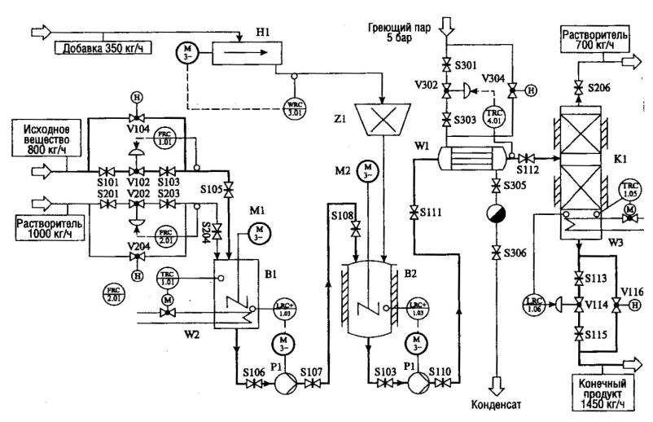
Мнемосхемы трубопроводов и встроенных приборов технических установок
Химическая установка с реакторами и разделительной колонной
ПРИМЕР №3
Рисунок 10. Блок – схема химической установки

Slide 124
Лекция № 6
Графические символы технологических установок (выдержка из DIN 28004, ч. 3 и DIN 2429)

Slide 125
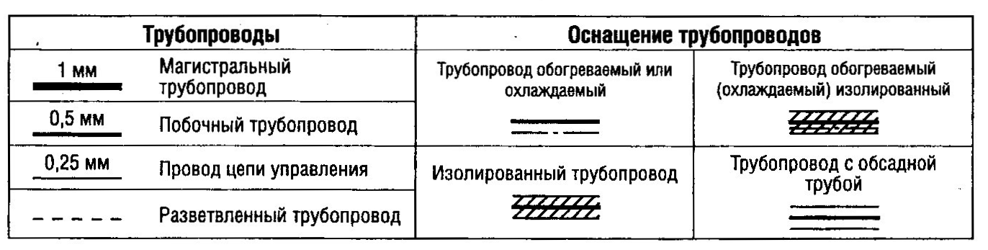
Графические символы технологических установок (выдержка из DIN 28004, ч. 3 и DIN 2429)
Deutsches Institut für Normung e.V. (Hrsg.). DIN-28004, Teil 1-4: Fließbilder verfahrenstechnischer Anlagen (1988)
Немецкий институт по стандартизации е.В. (ред.). DIN 28004, часть 1-4: Блок-схемы технологических установок (1988)

Slide 126
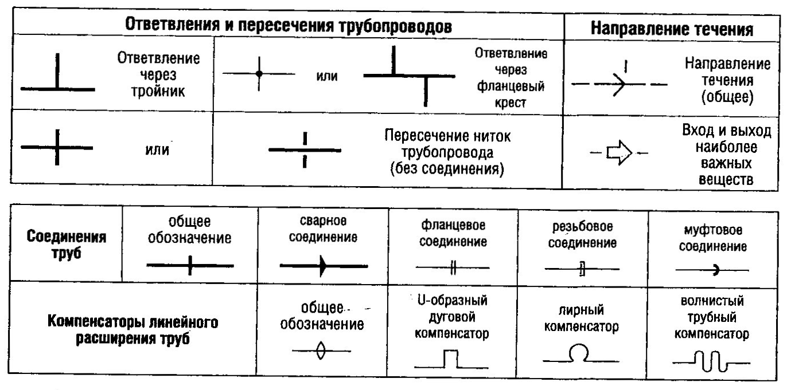
Графические символы технологических установок (выдержка из DIN 28004, ч. 3 и DIN 2429)

Slide 127
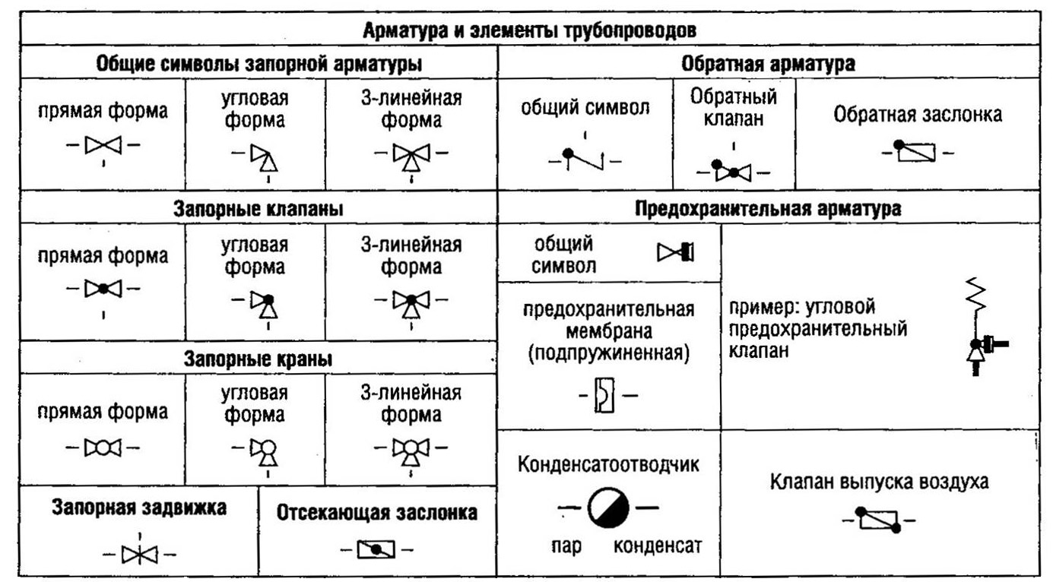
Графические символы технологических установок (выдержка из DIN 28004, ч. 3 и DIN 2429)

Slide 128
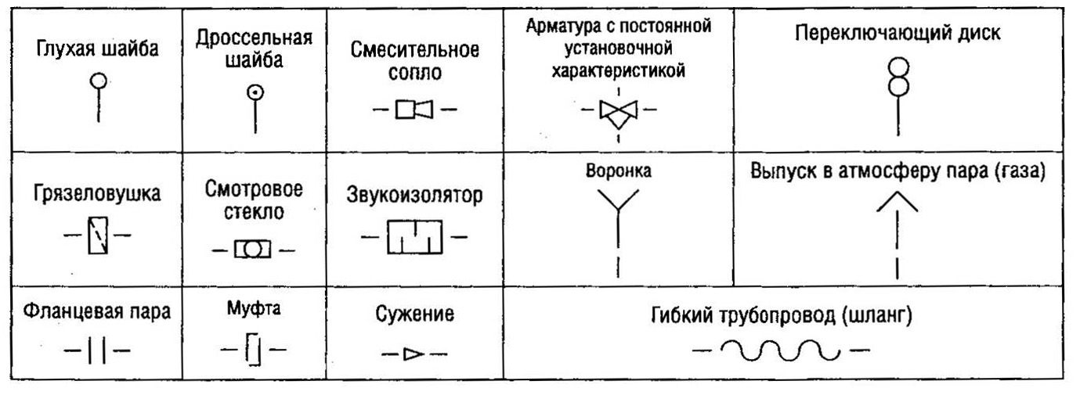
Графические символы технологических установок (выдержка из DIN 28004, ч. 3 и DIN 2429)

Slide 129
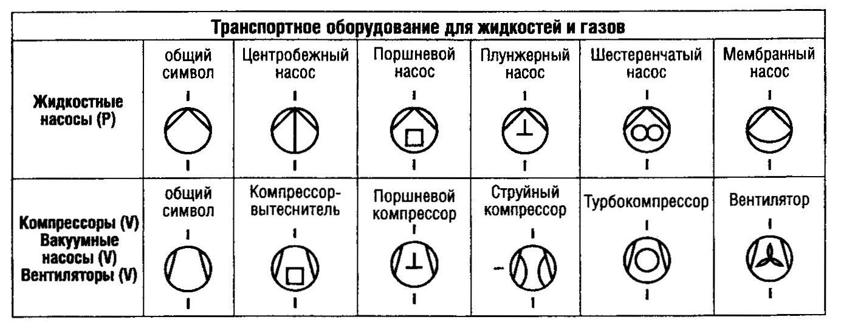
Графические символы технологических установок (выдержка из DIN 28004, ч. 3 и DIN 2429)

Slide 130
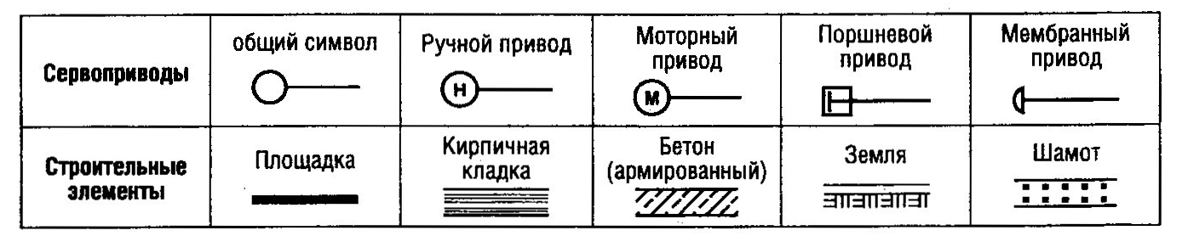
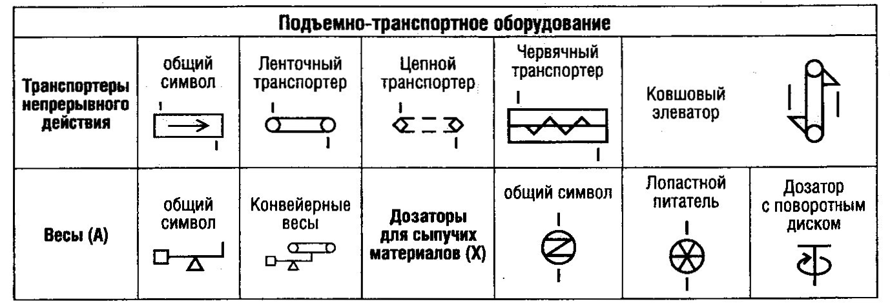
Графические символы технологических установок (выдержка из DIN 28004, ч. 3 и DIN 2429)

Slide 131
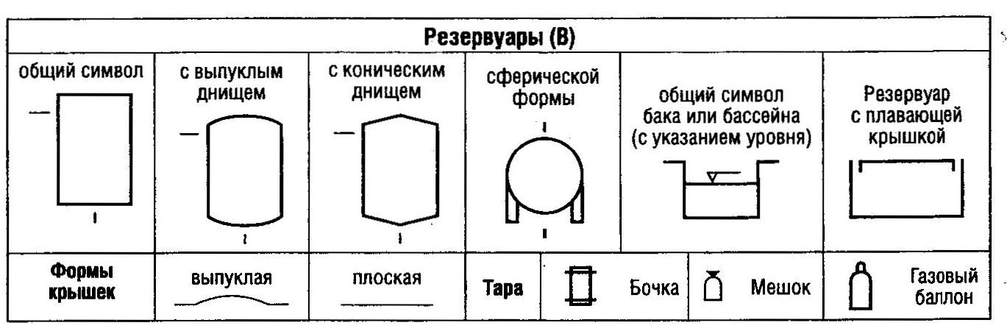
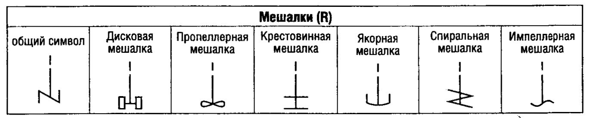
Графические символы технологических установок (выдержка из DIN 28004, ч. 3 и DIN 2429)

Slide 132
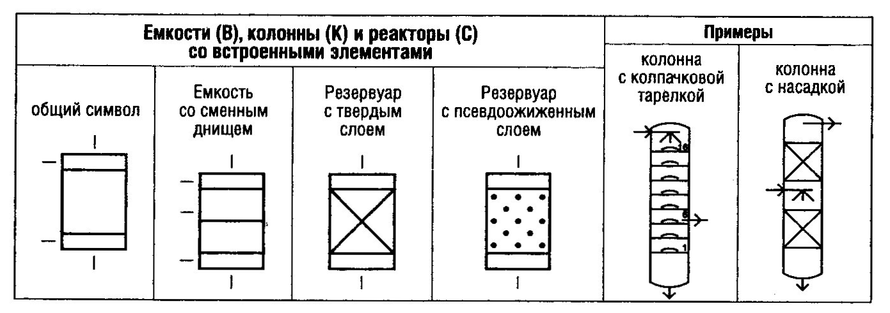
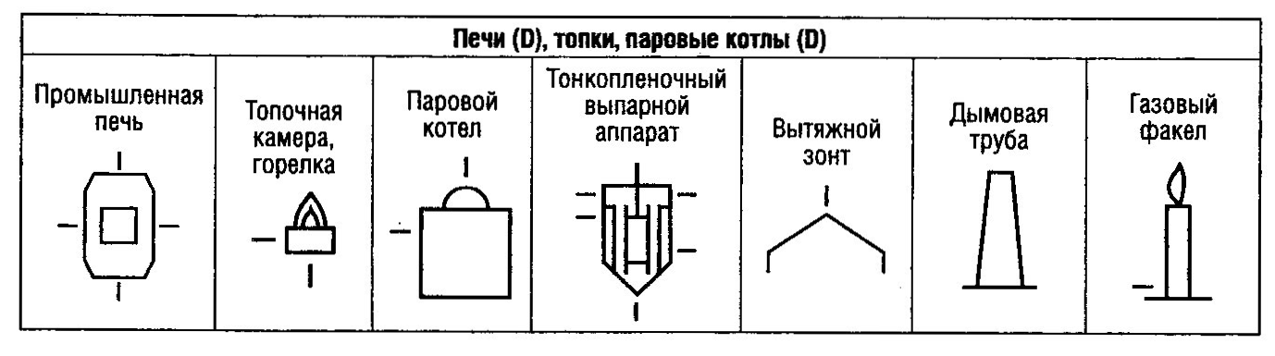
Графические символы технологических установок (выдержка из DIN 28004, ч. 3 и DIN 2429)

Slide 133
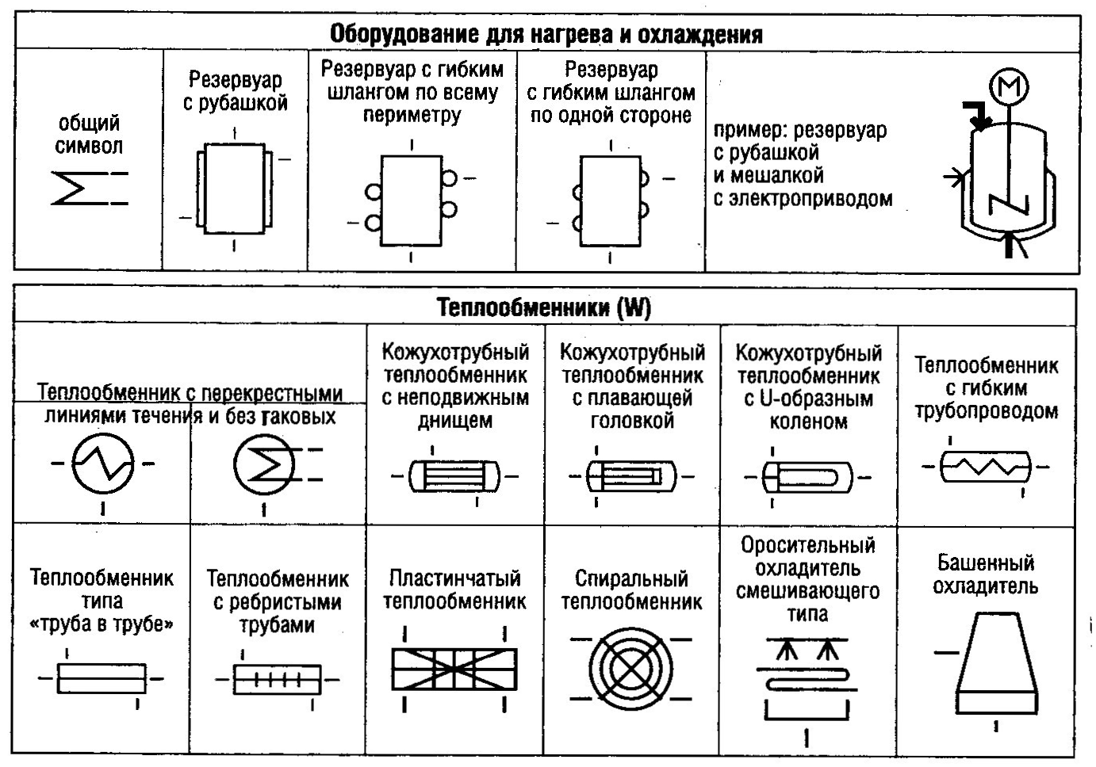
Графические символы технологических установок (выдержка из DIN 28004, ч. 3 и DIN 2429)

Slide 134
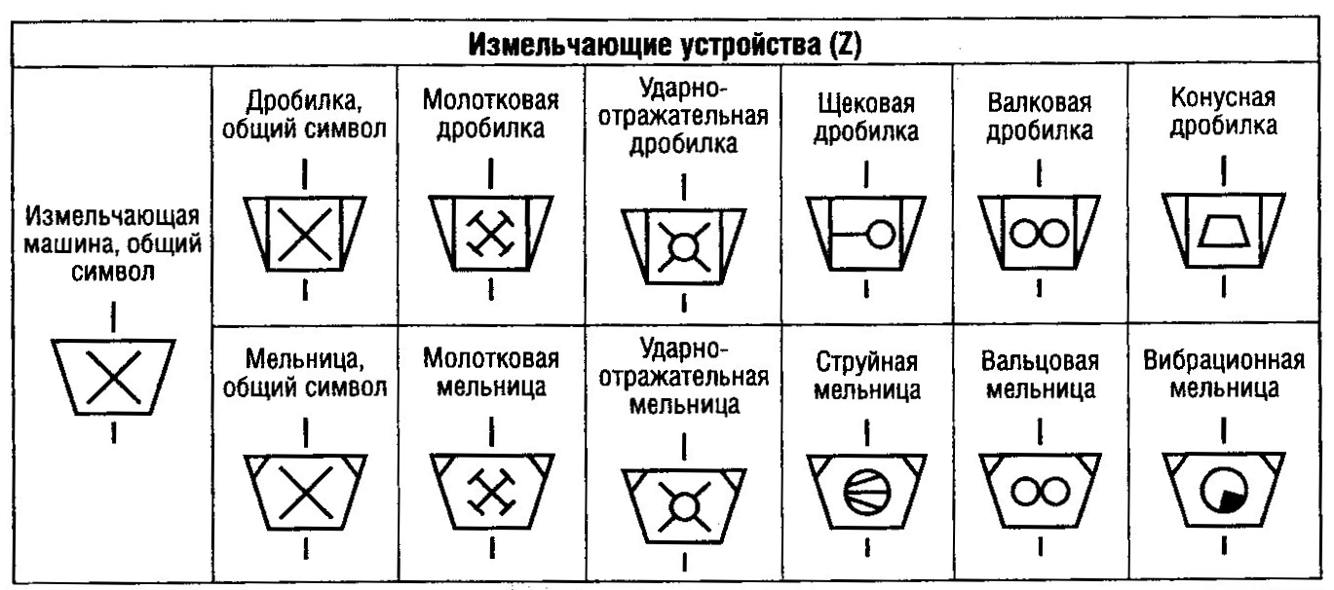
Графические символы технологических установок (выдержка из DIN 28004, ч. 3 и DIN 2429)

Slide 135
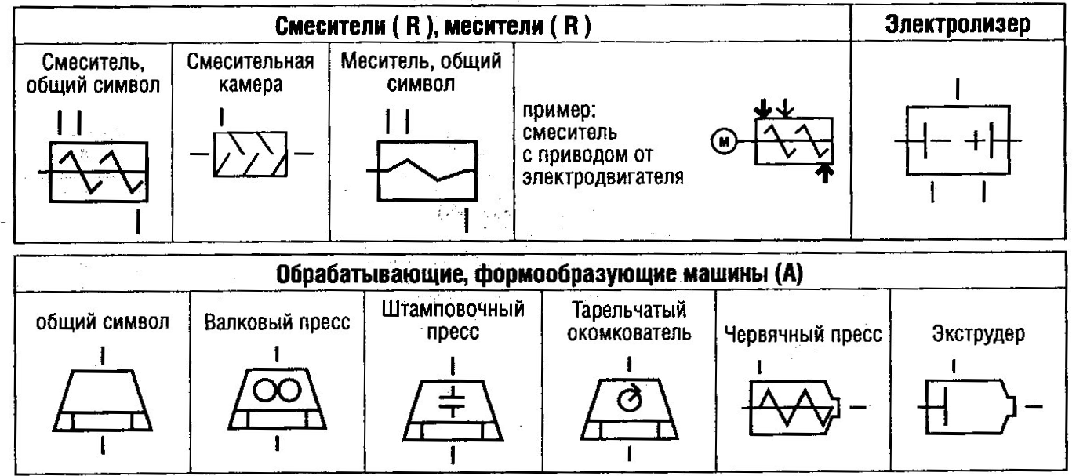
Графические символы технологических установок (выдержка из DIN 28004, ч. 3 и DIN 2429)

Slide 136
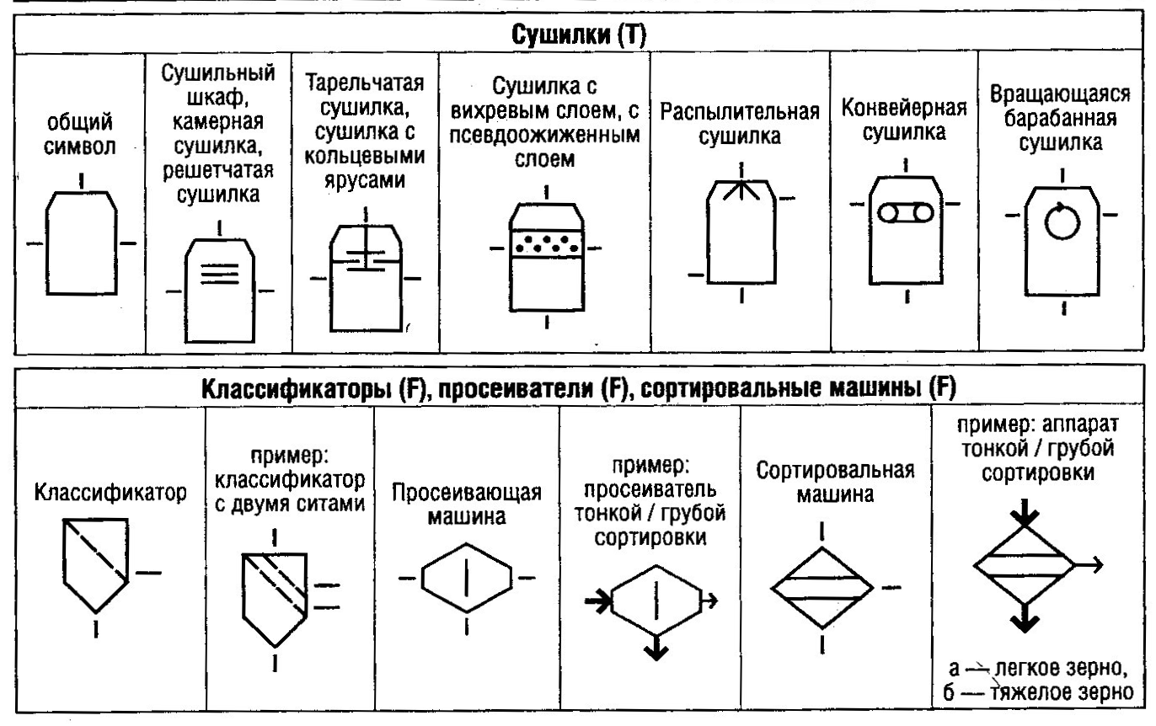
Графические символы технологических установок (выдержка из DIN 28004, ч. 3 и DIN 2429)

Slide 137

Графические символы технологических установок (выдержка из DIN 28004, ч. 3 и DIN 2429)

Slide 138

Графические символы технологических установок (выдержка из DIN 28004, ч. 3 и DIN 2429)

Slide 139
Лекция № 7
МАТЕРИАЛЫ ДЛЯ ХИМИЧЕСКИХ УСТАНОВОК

Slide 140
МАТЕРИАЛЫ ДЛЯ ХИМИЧЕСКИХ УСТАНОВОК
Требования к материалам химических установок:
Высокая механическая прочность.
Достаточно высокая химическая или коррозионная
стойкость в различных средах
Большая теплопроводность и низкая теплоемкость
материала.
Относительная доступность, распространенность
материала.
Невысокая стоимость материала.

Slide 141

МАТЕРИАЛЫ ДЛЯ ХИМИЧЕСКИХ УСТАНОВОК
Деление материалов на группы в зависимости от состава и общих характеристик :
Рисунок 1. Классификация материалов по группам

Slide 142

МАТЕРИАЛЫ ДЛЯ ХИМИЧЕСКИХ УСТАНОВОК
Вспомогательные материалы и энергия:
Для эксплуатации химических установок и содержания их в исправности, а также для обработки конструктивных деталей требуются определенные вспомогательные материалы и генерирующие энергию вещества
Рисунок 2. Вспомогательные и энергетические материалы

Slide 143


МАТЕРИАЛЫ ДЛЯ ХИМИЧЕСКИХ УСТАНОВОК
Чугуны
Железоуглеродные сплавы с массовой долей углерода от 2,03 до 5,7 %. Получают в результате доменного процесса из железной руды.
Плотность и теплоёмкость почти не отличаются от сталей.
Имеют большую теплопроводность – (45…93) Вт/м.К. Высокоферромагнитны.
менее 4,25 % углерода, доэвтектические
более 4,25 % углерода, заэвтектические
Достоинства:
Легко обрабатывать
Гладкие поверхности
Устойчивые защитные покрытия
Недостатки:
Хрупкость и несвариваемость
Толстые стенки оборудования
Массивные аппараты тепловая инерция
Низкая химстойкость в водных средах, особенно в кислых

Slide 144


МАТЕРИАЛЫ ДЛЯ ХИМИЧЕСКИХ УСТАНОВОК
Стали
Стали – это тяжелые и твердые металлы высокой прочности.
Из сталей производят аппараты, трубопроводы, арматуру разного рода, детали машин и несущие конструкции.
Углеродистые стали
Легированные стали

Slide 145
МАТЕРИАЛЫ ДЛЯ ХИМИЧЕСКИХ УСТАНОВОК
Углеродистые стали
Железоуглеродные сплавы с массовой долей углерода не более 2,03 %. Получают в результате конвертерных процессов из чугуна или непосредственно из железной руды.
Спокойные (Сп)
твёрдый раствор α-, β-, γ- и δ-карбидов железа (феррит, цементит, мартенсит и аустенит) в железе.
Плотность - (7,7-7,9)*10³ кг/м³
Удельная теплоемкость - 0,11 кал/град
Коэффициент теплопроводности - 39ккал/м*час*град Высокоферромагнитны.
Кипящие (Кип)
Достоинства:
Легко обрабатывать
Высокая прочность
Доступность
Устойчивы к щелочам до 200 С, аммиаку, концентрированной серной кислоте
Недостатки:
Низкая химстойкость в водных средах, особенно в кислых в том числе в органических кислотах

Slide 146
МАТЕРИАЛЫ ДЛЯ ХИМИЧЕСКИХ УСТАНОВОК
Легированные стали
Стали, содержащие следующие добавки, называют легированными
Обозначение легирующих элементов: Х –хром; Н – никель; Т – титан;
М – молибден; Г – марганец; Ю – алюминий; Ф - вольфрам;
С – кремний; Д – медь; Б – ниобий; А – азот.
Низколегированные
> 2%
Среднелегированные 2-10 %
Высоколегированные 10-60 %
Плотность - (7,90-7,98)*10³ кг/м³
Коэффициент теплопроводности - (8…20) Вт/(м.К)
Высоколегированные парамагнитны или диамагнитны .
Достоинства:
Высокая прочность
Устойчивы к щелочам до 200 С, аммиаку, концентрированной серной кислоте, повышенная коррозионная стойкость к разбавленным кислотам
Недостатки:
Низкая химстойкость к элементарным галогенам в водных средах, в апротонных растворителях фтор.
Высокая стоимость.
Затруднена обработка

Slide 147



МАТЕРИАЛЫ ДЛЯ ХИМИЧЕСКИХ УСТАНОВОК
Тяжелые металлы (плотность >5 кг/дм³)
К тяжелым металлам относятся: медь, цинк, хром, никель и др. Они используются в большинстве случаев с учетом их особых свойств, характерных только для данного вида материала:
— медь (благодаря ее хорошей электропроводности) — для из­готовления обмоточных проводов и электрокабелей,
— хром и никель (благодаря их высокой коррозионностойкости) — в качестве легирующих элементов в сталях.

Slide 148
МАТЕРИАЛЫ ДЛЯ ХИМИЧЕСКИХ УСТАНОВОК
Тяжелые металлы: медь и ее сплавы
Один из двух окрашенных металлов. Мягкий металл.
Латуни
Плотность - 8,910*10³ кг/м³
Коэффициент теплопроводности - 401 Вт/(м·К)
Диамагнетик
Бронзы
Стандартный потенциал реакции окисления меди U⁰ (Cu⁰ Cu²⁺ ) = 0,34 В. Медь устойчива к действию воды и разбавленных водных растворов кислот, щелочей и солей.
Неустойчива в растворах аммиака и аминов (особенно алифатических), к окислителям (азотной кислоте, концентрированной серной кислоте, растворам бихроматов).
Маркировка
Латуни. ЛАЖ 60-1-1 Бронзы. БрАЖН 10-4-4
| | | | | |____ (1…2) % Fe | | | | | | |____ (3,5…5,5) % Ni
| | | | |______(1…2) % Al | | | | | |______(3,5…5,5) % Fe
| | | |_________(59…61) % Cu | | | | |_________(9…11) % Al
| | |____________ железо | | | |____________ никель
| |_____________ алюминий | | |_____________ железо
|_______________ латунь | |_______________ алюминий
|__________________ бронза

Slide 149
МАТЕРИАЛЫ ДЛЯ ХИМИЧЕСКИХ УСТАНОВОК
Тяжелые металлы: никель, кобальт и их сплавы
Никель и кобальт – элементы подгруппы железа
инвар, коинвар, маллой, пермаллой, супермаллой – сплавы сжелезом
Плотность - 8,900*10³ кг/м³
Коэффициент теплопроводности - 90,9 Вт/(м·К)
Сплавы имеют высокие магнитные свойства .
Достоинства:
Высокая прочность и твердость
Коррозионная стойкость
Недостатки:
Высокая стоимость.
Токсичность соединений
Антикоррозионыые покрытия, магнитопроводы

Slide 150



МАТЕРИАЛЫ ДЛЯ ХИМИЧЕСКИХ УСТАНОВОК
Легкие металлы (плотность < 5 кг/дм³)
К легким металлам относят, в частности, алюминий, магний и титан. Это легкие металлы высокой прочности с хорошей теплопроводностью.
Их основная область применения — легкие конструктивные детали и емкости для транспортировки разных веществ.
алюминий
магний
титан

Slide 151
МАТЕРИАЛЫ ДЛЯ ХИМИЧЕСКИХ УСТАНОВОК
Легкие металлы: титан и его сплавы
Четвёртый по распространённости из металлов – 0,58 % в земной коре. Присутствует всегда вместе с другими элементами в виде оксидов, смешанных фосфатов и силикатов в т.н полиметаллических рудах; относится к рассеянным элементам. 90% запасов и 80% производства в РФ
Плотность - 4,550*10³ кг/м³
Коэффициент теплопроводности - 7-18 Вт/(м·К)
Титан легируют добавками Al, Mo, Ta, Nb, Zn, Cu, Pd, Pt.
Устойчив в нейтральных и кислых водных средах; газообразных – HCl, NH₃, H₂S, в растворах NaOH и KOH до 20 %.
Менее стоек в растворах окисляющих и органических кислот, крепких щелочей.
Нестоек в растворах HF и HCl при T>50 ^{О}С;
Присутствие окислителей - бихроматов, перманганатов в среде повышает коррозионную стойкость.
Исключительно стоек в морской воде и морской атмосфере. Легирование – особенно цирконием, молибденом и танталом - повышает коррозионную стойкость титановых сплавов в (2…200) раз. В некоторых органических средах титановые сплавы более стойки, чем даже стали класса Х18Н10Т.

Slide 152
МАТЕРИАЛЫ ДЛЯ ХИМИЧЕСКИХ УСТАНОВОК
Легкие металлы: алюминий и его сплавы
Самый распространённый из металлов – 7,4 % в земной коре; присутствует в виде оксидов, смешанных фосфатов и силикатов
Плотность - 2,702*10³ кг/м³
Коэффициент теплопроводности - 188 Вт/(м·К)
Стойкость алюминия определяется образованием оксидных плёнок, существующих в диапазоне рН=(3…9).
Устойчив в нейтральных и кислых водных средах; газообразных – HCl, NH3, H2S.
Малостоек в растворах окисляющих и органических кислот, а также щелочей.
Достоинство– лёгкость; существенный недостаток – низкая прочность.
В технике, в т.ч. – химическом машиностроении значение имеют сплавы с кремнием, медью, магнием, марганцем, хромом, железом – силумины, дюралимины, магналины.
Применяют для изготовления реакторов, кристаллизаторов, сосудов, фильтров, теплообменников, дистилляционных и ректификационных аппаратов и труб, работающих под давлением до 0,6 Мпа.

Slide 153


МАТЕРИАЛЫ ДЛЯ ХИМИЧЕСКИХ УСТАНОВОК
Природные материалы
Природные (естественные) — без изменения состава и внутреннего строения. К ним относятся: твердая порода (гранит), минералы (например асбест) или древесина. Все они находят свое применение в химической промышленности.
Испытательный стол
(гранитная плита)
Асбест

Slide 154



МАТЕРИАЛЫ ДЛЯ ХИМИЧЕСКИХ УСТАНОВОК
Синтетические материалы
К синтетическим, или искусственным, материалам относятся прежде всего большая группа пластмасс, а также стекло и керамика.
Пластмассы отличаются легкостью, обладают электроизолирующими свойствами и представлены в весьма широком ассортименте — от мягких и упругих до твердых и жестких.
Их применение чрезвычайно разнообразно и простирается от баллонов для жидкостей разного рода до конструктивных деталей передаточных механизмов
Рисунок: Неметаллические материалы

Slide 155
МАТЕРИАЛЫ ДЛЯ ХИМИЧЕСКИХ УСТАНОВОК
Синтетические материалы
Силикатные материалы
Органические материалы
СТЕКЛО
КЕРАМИЧЕСКИЕ МАТЕРИАЛЫ
Фарфор
Кислотоупорная
Керамика
Кислотощёлочеупорные эмали
Огнеупоры
Вяжущие материалы:
А. Кислотощёлоче-стойкие цементы
Б. Кислотощёлоче-стойкие бетоны
Алюмоборосиликатные стекла
Кварцевое стекло.
Ситаллы.
Полимеризационные пластмассы
Каучуки и резины
Элементоорганические полимеры
Углеродные материалы

Slide 156

МАТЕРИАЛЫ ДЛЯ ХИМИЧЕСКИХ УСТАНОВОК
Полимеризационные пластмассы
Высокая стойкость к водным растворам солей, оснований и неокисляющих кислот.
Окислители, галогенангидриды и другие реагенты, генерирующие радикалы, быстро разрушают большинство пластмасс.
Органические реагенты – полигалогеналканы, ароматические углеводороды, нитропроизводные – вызывают набухание полимеров с быстрой потерей прочности.
Уникальной стойкостью отличаются полифторэтилены – особенно фторопласт-4: они более инертны, чем даже фарфор. Только фтор и бром вызывают набухание фторопласта.
Изготавливают:
сосуды,
не работающие под давлением;
теплообменники;
фильтры; трубы,
трубные детали и трубопроводную арматур;
уплотнительные детали.

Slide 157

МАТЕРИАЛЫ ДЛЯ ХИМИЧЕСКИХ УСТАНОВОК
Каучуки и эластомеры
Обладают хорошей адгезией к металлам.
Стойки к действию большинства неорганических реагентов, в т.ч., к окислителям – кроме галогенов и галогенангидридов, стойки к спиртам, карбоновым кислотам;
Диапазон рабочих температур от (-30) до (100…150) ^{О}С.
Применяют для изготовления уплотнительных деталей оборудования, шлангов, труб, а также в качестве клеев и герметиков, в качестве защитных покрытий стальной аппаратуры: реакторов, сосудов, фильтров, центрифуг, труб.
Защита резиновыми покрытиями называется гуммированием. Гуммированное оборудование работоспособно при температурах до 100 ^{О}С в неабразивных средах.

Slide 158
МАТЕРИАЛЫ ДЛЯ ХИМИЧЕСКИХ УСТАНОВОК
Поликонденсационные пластмассы
Фенолоформальдегидные смолы (фенопласты).
Полиэтилентерефталат – лавсан
Эпоксидные смолы.

Slide 159


МАТЕРИАЛЫ ДЛЯ ХИМИЧЕСКИХ УСТАНОВОК
Углеродные (графитовые) материалы
Теплопроводность -.≈ 90 Вт/м.К.
Химическая стойкость графита –разрушается только концентрированной серной кислотой и фтором.
Недостаток– хрупкость.
Используют графитопласты – композиции графита с фенопластами (в основном – фаолитом и бакелитом)
Из графитопластов изготавливают корпуса и лопатки химических насосов; трубы; уплотнительные детали, детали пар скольжения; электроды и корпуса электролизёров; теплообменники для работы в среде паров галогенов и гидрогалогенидов.

Slide 160
МАТЕРИАЛЫ ДЛЯ ХИМИЧЕСКИХ УСТАНОВОК
Комбинированные материалы
Комбинированные материалы состоят из нескольких видов разных веществ, объединяя их положительные свойства в одном новом материале.
Армированные стекловолокном пластмассы отличаются чрезвычайной прочностью и одновременно легкостью, то есть они прочны, как стекловолокна, и легки, как любая пластмасса.
В качестве еще одного комбинированного материала можно назвать твердые сплавы, обладающие твердостью зерен твердого вещества и вязкостью связывающего их металла.

